Slide 1

Handlungssicher in kritischen Situationen des pädagogischen Alltags
OASE WIEN 18.4.2018
Projekt Pädagogik und Recht©
www.paedagogikundrecht.de

Slide 2
I. Grenzsetzungen - Problemanalyse
1. Definitionen
2. Fallbeispiele
3. Grundlegendes
4. „Gewaltverbot“
II. Fachlich- rechtliche Grenzen im „Gewaltverbot“
1. Leitgedanken des „Projekts Pädagogik und Recht“
2. Projektideen, insbesondere zum „Kindeswohl“ und zum „Macht“begriff
3. „Kindeswohl“- Reflexion im Spannungsfeld Erziehungsauftrag - Kindesrecht
4. Grenzsetzungen - Prüfschemata zulässige Macht
4.1 Fachlich begründbares/ legitimes Verhalten / Frage 1
4.2 Eingriff in ein Kindesrecht / Frage 2
4.3 Zustimmung Obsorgeberechtigte (SB) / Frage 3
4.4 Aufsichtsverantwortung/„Gefahrenabwehr“ / Frage 4
4.5 „Machtspirale“
4.6 Eingriffe in die Freiheit der Ortswahl
4.7 Begünstigende Rahmenbedingungen des Machtmissbrauchs
4.8 Fallbeispiele / Anwendung der Prüfschemata
III. Workshop mit Fallbeispielen aus der pädagogischen Praxis
IV. Zusammenfassung des Tages / Wie geht es weiter?
2. Tag „Grenzsetzung - mittelbar Verantwortliche“/ Trägerverantwortung / „fachliche Handlungsleitlinien“/ Workshop
Gliederung

Slide 3
I. Grenzsetzungen - Problemanalyse 1. Definitionen
Pädagogik und Recht im Doppelauftrag
bedeutet, Kinder u. Jugendliche in ihrer Persönlichkeit annehmen, ihre persönl.
Entwicklung unterstützen und fördern. Sie soll Orientierung bieten und Grenzen
setzen, ohne die Würde zu verletzen. Sie beinhaltet das Ziel einer eigenverant-
wortlichen, gemeinschaftsfähigen Persönlichkeit.
1. Primärauftrag Erziehung PÄDAGOGIK
2. Aufsichtsverantwortung RECHT
2.1 Zur Gefahrenabwehr befugt Strafrecht
Maßnahmen, die notwendig werden, um auf akute Eigen- o. Fremdgefährdung
eines Kind/Jug. zu reagieren: erforderlich, geeignet, verhältnismäßig. Geeignet
ist die Reaktion, wenn sie parallel o. nachgehend päd. aufgearbeitet wird, ver-
hältnismäßig, wenn keine weniger intensive Maßnahme möglich ist.
2.2 Zur Aufsicht verpflichtet Zivilrecht
Im Rahmen d.Zumutbarkeit ist vorhersehbaren Schäden eines Kind./Jug. durch
andere Personen (z.B. Mitbewohner) o. anderer Personen durch K./Jug. zu be-
gegnen; bei Nichtbeachten + dadurch entst. Schaden greift Betriebshaftpflicht.

Slide 4
I. Grenzsetzungen - Problemanalyse 1. Definitionen
verbale päd.Grenzsetzg.►Regeln,Verbote u. Strafen
aktive päd.Grenzsetzg. ►z.B. Wegnahme v. Gegen-
ständen u. Festhalten, um
Gespräch zu beenden
Reaktion bei akuter Eigen- / Fremdgefährdung des
Kindes/ Jugendlichen
1. u. 2. mit unterschiedlichen Zielen= Spannungsfeld PÄDAGOGIK-RECHT
päd. Grenzsetzung ► Fördern der Persönlichkeitsentwicklung
Gefahrenabwehr ► Aufsicht/ Kontrolle/ Notwehr und Nothilfe
1.Grenzsetzung als
päd.Grenzsetzg.
► päd.Ziel verfolgt/
PÄDAGOGIK
Es gibt zweierlei Grenzsetzungen im Doppelauftrag der Erziehung
2.Grenzsetzung als
Gefahrenabwehr
► Aufsicht/ RECHT

Slide 5

- Jugendlicher wird mit der Aufforderung, das Büro zu verlassen, vom Betreuer
an der Schulter gefasst und in Richtung Tür gedrängt.
- Jugendlicher steht drohend vor Betreuer, hält einen Stock in der Hand, den er
nicht herausgeben will. Betreuer nimmt ihm diesen aus der Hand.
- 14jähriger bleibt im Bett, möchte sich der Tagesstruktur entziehen. Erzieher
öffnet das Fenster und zieht Bettdecke weg, um Druck auszuüben.
- Nachdem Zureden und Positivverstärker nichts bewirken, wird in Anwesenheit
einer 12jährigen deren Schrank auf Tabak/ Zigaretten durchsucht.
- Es gibt nur Brot, wenn man zu spät zum Essen kommt.
I. Grenzsetzungen - Problemanalyse 2. Fallbeispiele

Slide 6
Seminare zeigen Defizite in der Handlungssicherheit verantwortlicher PädagogInnen und zuständiger Behörden.
Unter anderem bleiben diese Fragen unbeantwortet:
Was bedeuten „Kindeswohl“ (KW) und „Kindeswohlgefährdung“ (KWG)?
Gibt es ein gemeinsames Kindeswohlverständnis mit zuständ. Behörden?
Was bedeutet der Begriff „Gewalt“ im Gewaltverbot?
Wo liegen fachliche Grenzen der Erziehung, beginnen „päd. Kunstfehler“?
Was ist bei verbalen o. körperl. Aggressionen eines Kindes/Jug. zulässig?
Wann sind aktive päd. Grenzsetzungen verantwortbar,z.B. die Wegnahme eines Gegenstands, mittels dessen anderes Eigentum beschädigt wurde?
Wann ist die Kontrolle bzw. die Wegnahme von Handys verantwortbar?
Sind Postkontrollen und Zimmerdurchsuchungen verantwortbar? Wann?
Dürfen die Kinder und Jugendlichen überhaupt noch angefasst werden?
I. Grenzsetzungen - Problemanalyse 3. Grundlegendes

Slide 7
I. Grenzsetzungen - Problemanalyse 3. Grundlegendes
Das Thema „Handlungssicherheit“ ist nicht evident, steht Lösungen nicht offen: weder in der pädagogischen Praxis noch in Behörden (Tabuthema):
PädagogInnen öffnen sich zum Teil nicht in krisenhaften Situationen des pädagogischen Alltags, wollen sich und anderen nicht eingestehen, an eigene Grenzen zu stoßen.
Oft werden betriebsintern arbeitsrechtliche Konsequenzen befürchtet und Rechtfertigungsdruck gegenüber Aufsichtsinstanzen.
Kindern und Jugendlichen stehen zwar Beschwerdewege offen, im Span- nungsfeld Kindesrechte - Erziehung bei päd. Grenzsetzungen entstehen- de Probleme werden aber oft nicht wahrgenommen. Beschwerdeinstan-zen können kaum zu Lösungen beitragen, da sie oft Subjektivität durch eigene ersetzen, sich nicht mit objektivierenden Kriterien d.„Kindeswohl“- Auslegung auseinander setzen.

Slide 8
I. Grenzsetzungen - Problemanalyse 3. Grundlegendes
KW = „unbestimmter Rechtsbegriff“. Matussek: „KW ist wahrscheinlich das zynischste Lügenwort, das sich ein Justiz- und Behördenapparat seit über 50 Jahren hat einfallen lassen” → überzeichnet aber tendenziell zutreffend
Rechtliche Erziehungsgrenzen („Kindeswohl“, „Gewalt“) nicht hilfreich
fachliche Erziehungsgrenzen fehlen: welches Verhalten ist fachlich legi- tim / begründbar? Aufgabe der Fachwelt, in fachlichen Leitlinien KW- Beur- teilungsspielraum zur Orientierung zu entwickeln.
Kindeswohlgefährdend und kindeswohlwidrig werden nicht unterschieden.
Problembereiche:
- Doppelauftrag „Hilfe und Kontrolle“ → „Pädagogik und Aufsicht“
- Ausreichende Beratung u. nachvollziehbare Aufsicht zuständ.Instanzen?
Offene Diskussionskultur in Einrichtungen?

Slide 9
I. Grenzsetzungen - Problemanalyse 4. „Gewaltverbot“
In Österreich ist jede Form v. Gewaltanwendung als Erziehungsmittel verboten.
Österreich hat damit als weltweit 4. Land das „Kinderrecht auf gewaltfreies Auf-
wachsen“ gesetzlich festgeschrieben: Anwendung jeglicher Gewalt und die
zufügung körperl. oder seelischen Leides sind unzulässig (§137 ABGB)- zuvor:
Neuordnung des Kindschaftsrechts/ 1977: das vormalige Züchtigungsrecht
der Eltern (§145 ABGB a.F.) wurde beseitigt, wonach diese noch befugt wa-
ren, „unsittliche, ungehorsame o. die häusliche Ordnung störende Kinder auf
eine nicht übertriebene, für ihre Gesundheit unschädliche Art zu züchtigen”.
Zuvor schon,nämlich im Jahr 1975, war der § 413 StG (Strafgesetz 1945) ab-
geschafft worden; diese Bestimmung hatte das elterliche Züchtigungsrecht
legitimiert u. lediglich in der Weise eingeschränkt, dass das „Recht der häus-
lichen Zucht in keinem Fall bis zu Misshandlungen ausgedehnt werden kann,
wodurch der Gezüchtigte am Körper Schaden nimmt.“
Auch § 47 Abs. 3 Schulunterrichtsgesetz 1974 stellte klar: körperl.Züchtigg,
beleidigende Äußerungen u. Kollektivstrafen sind verboten.
----------------------------------------------------------------------------------------------------------
Aber: Was bedeutet „Gewalt“?

Slide 10
I. Grenzsetzungen - Problemanalyse 4. „Gewaltverbot“
Derzeit bestehen keine praxisgerechten Hilfen zur Interpretation des Begriffs „Gewalt“, weder fachlich noch rechtlich:
Der Begriff „Gewalt“ muss konkretisiert werden, fachlich und rechtlich:
Wann Verhalten fachlich legitim ist, müsste- wie in der Medizin "Regeln ärztli- cher Kunst"- in "Leitlinien pädag. Kunst" erläutert werden. Darauf aufbauend
sollten Träger „fachliche Handlungsleitlinien“ zur Orientierg. (die Grundzüge eigener päd.Haltung) beschreiben.

Slide 11
I. Grenzsetzungen - Problemanalyse 4. „Gewaltverbot“
Und auch darauf ist hinzuweisen
• Warum bedurfte es eines gesetzlichen "Gewalt"verbots, um Schlagen zu ver- bieten? Hätte nicht d. Fachwelt selbst Schlagen ächten müssen, weil es kein nachvollziehbares pädagogisches Ziel verfolgen kann?
• Früher wurde Schlagen mit d. Hinweis begründet, dies "hätte noch niemand geschadet". Wenn aber Erziehung Persönlichkeitsentwicklung bedeutet, läge im "Ausbleiben von Schaden" keine nachvollziehbare Begründung, um ein päd. Ziel zu verfolgen. Die Illegitimität (fachliche Unbegründbarkeit) hätte er- kannt werden müssen.
Erwartung an zuständige Behörden und Fachverbände:
gebt der Praxis Antwort auf die Frage, welches Verhalten unter das „Gewalt- verbot“ fällt, durch einen fachlichen Orientierungsrahmen = „Leitlinien päda- gogischer Kunst“.

Slide 12
a. In der Pädagogik kann nur fachlich legitimes/ begründbares Verhalten
rechtens sein ► integriert fachlich - rechtliche Gesetzesauslegung
b. Situationen päd.Alltags sind vorrangig fachlich zu bewerten,danach rechtlich.
c. Angebot „Prüfschema zulässige Macht“ zur Orientierung in schw. Situationen
► für das Einplanen von Verhaltensoptionen, vorbehaltlich der päd. In-
dikation des Einzelfalls
► für das nachträgliche Bewerten des Verhaltens
d. Ob- vorbehaltlich des „Einzelfalls“- Verhalten fachlich begründbar ist, sollte in
Handlungsleitlinien generell beschrieben werden: z.B. bezogen auf Festhal-
ten, Handywegnahme, Freiheitsbeeinträchtigung u. Freiheitsbeschränkung.
II. Fachlich- rechtliche Grenzen im „Gewaltverbot“ 1. Leitgedanken des „Projekts Pädagogik und Recht“

Slide 13
II. Fachlich- rechtliche Grenzen im „Gewaltverbot“ 1. Leitgedanken des „Projekts Pädagogik und Recht“
Die integriert fachlich- rechtliche Gesetzesauslegung des Projekts
Päd. Sachverhalte sind primär fachlich zu bewerten, bevor Juristen dies mit un- klaren Begriffen tun (z.B. „Kindeswohl“/ „Gewalt“). Die Rechtslehre ist insoweit von der Fachwelt abhängig, die aber das Gegenteil empfindet: Vorrang der Ge- setze (auch weil fachl. Aussagen fehlen). Dieser Vorrang stellt eine Überbewer- tung dar, die im Rechtsstaat, für den die pädag. Freiheit steht, nicht gewollt ist.
Begreifen wir Erziehg. primär im Kontext „fachl. Legitimität“, die Juristen bindet. Solange Verhalten so begründet ist, dass nachvollziehbar ein päd. Ziel verfolgt wird, werden Juristen dies akzeptieren. So wird päd. Qualität gesichert,natürlich der Rechtsordnung verpflichtet. Die gegenüber „fachl. Legitimität“ nachrangige rechtl. Prüfung beinhaltet sodann: „Verhalten darf keine Kindeswohlgefährdung o. Straftat beinhalten u. bedarf der Zustimmg. Obsorgeberechtigter“. Ist dies ge- währleistet, wird z.B. eine „körperl. Begrenzg.“ wie Festhalten dem „Gewaltver- bot“ entsprechen, d.h. es wird kein Kindesrecht verletzt.
Kein Jurist würde Physikern vorschreiben, was Gravitationswellen sind. Warum lassen sich Pädagogen von Juristen vorschreiben, was Erziehung beinhaltet, ohne zuvor eigene Aussagen pädag. Fachlichkeit festzulegen?

Slide 14

II. Fachlich- rechtliche Grenzen im „Gewaltverbot“ 2. Projektideen, insbesond. zum „Kindeswohl“ und zum „Macht“begriff
Der Bedarf, den Begriff „Kindeswohl“ zu konkretisierten
Verunsichernden Rahmenbedingungen ist durch objektivierende Kindes-
wohl- Reflexion zu begegnen / Art. 3 UN - Kinderrechtskonvention:
„Bei allen Maßnahmen, die Kinder betreffen, gleich viel ob sie von öffentlichen oder privaten Einrichtungen der sozialen Fürsorge, Gerichten, Verwaltungsbe- hörden o. Gesetzgebungsorganen getroffen werden, ist das Wohl des Kindes ein Gesichtspunkt, der vorrangig zu berücksichtigen ist.“
Viele „meinen es gut” - das reicht jedoch nicht.
KWbegriff zur Stärkung der Handlungssicher-
heit in Praxis / Behörden konkreter fassen!

Slide 15
II. Fachlich- rechtliche Grenzen im „Gewaltverbot“ 2. Projektideen, insbesond. zum „Kindeswohl“ und zum „Macht“begriff
1. Allgemein: Innere Bindungen des/ r Kindes/ Jugendlichen, Wille des K./Jug.
sowie Kontinuität und Stabilität von Erziehungsverhältnissen
2. § 138 ABGB/ Österreich
- angemessene Versorgung …sowie eine sorgfältige Erziehung
- Fürsorge, Geborgenheit und Schutz der körp. u. seel. Integrität
- Wertschätzung und Akzeptanz durch die Eltern
- Förderung der Anlagen, Fähigkeiten, Neigungen u.Entwicklungsmöglichkeiten
- Berücksichtigg. d.Meinung,abhängig v.Verständnis u.Fähigkeit d. Meingsbildg
- Vermeidung der Beeinträchtigung, die das Kind durch die Um- und Durchset-
zung einer Maßnahme gegen seinen Willen erleiden könnte
- Vermeidung der Gefahr für das Kind, Übergriffe oder Gewalt selbst zu erleiden
oder an wichtigen Bezugspersonen mitzuerleben
- Vermeidung der Gefahr für das Kind, rechtswidrig verbracht oder zurückgehal-
ten zu werden oder sonst zu Schaden zu kommen
- verlässliche Kontakte des Kindes zu beiden Elternteilen und wichtigen
Bezugspersonen sowie sichere Bindungen des Kindes zu diesen Personen
- Vermeidung von Loyalitätskonflikten und Schuldgefühlen
- Wahrung der Rechte, Ansprüche und Interessen des Kindes
- Die Lebensverhältnisse des Kindes, seiner Eltern u.seiner sonstigen Umgebg.

Slide 16
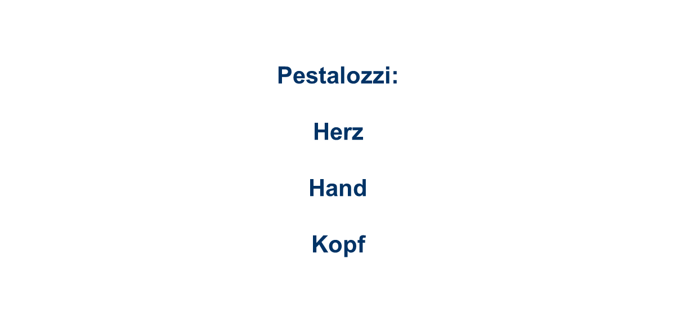

II. Fachlich- rechtliche Grenzen im „Gewaltverbot“ 2. Projektideen, insbesond. zum „Kindeswohl“ und zum „Macht“begriff
Was beinhaltet der „unbestimmte Rechtsbegriff Kindeswohl“ ?
► päd. Haltung
„Kindeswohl“
► Erziehungspraxis
► Rechtsnormen beachten

Slide 17
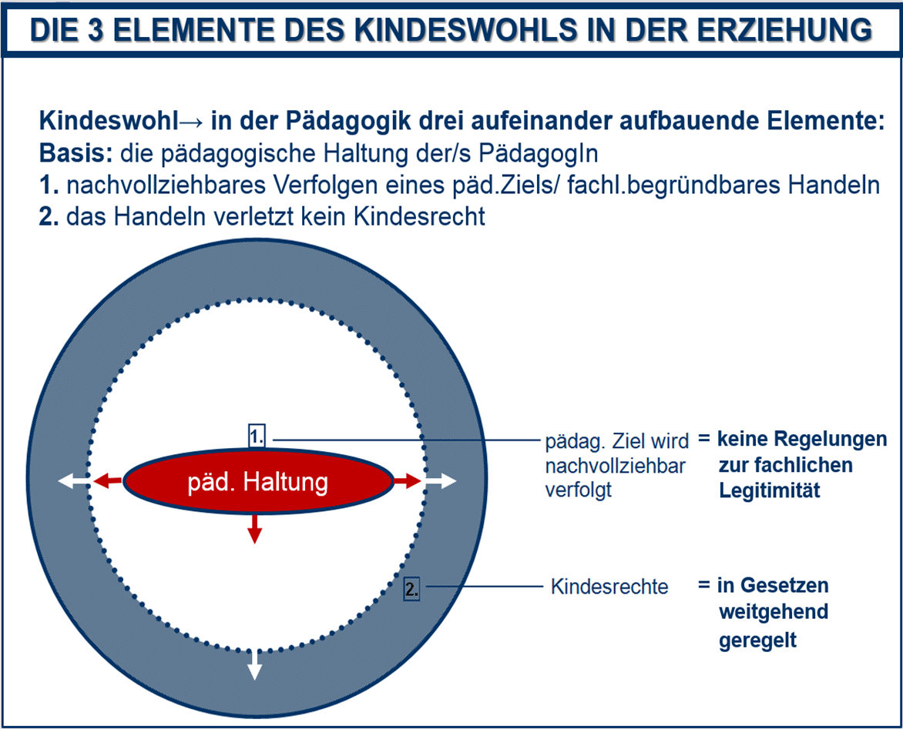
II. Fachlich-rechtliche Grenzen im „Gewaltverbot“ 2.Kindeswohl

Slide 18
II. Fachlich- rechtliche Grenzen im „Gewaltverbot“ 2. Projektideen, insbesond. zum „Kindeswohl“ und zum „Macht“begriff
Kindeswohlgefährdung liegt im Kontext der Pädagogik vor:
o Bei Lebens- oder erhebliche Gesundheitsgefahr
o Bei prognostizierter andauernder Gefahr für die Entwicklung zur eigen- verantwortlichen, gemeinschaftsfähigen Persönlichkeit in körperlicher, geistiger o. seelischer Hinsicht, verursacht durch fachl. nicht begründ- bares Verhalten. Dies ist zum Beispiel der Fall bei Vernachlässigung.
Vernachlässigung ist kindeswohlgefährdend, wenn aufgrund fehlender oder unzureichender Fürsorge elementare Bedürfnisse nicht oder nur mangelhaft befriedigt werden, mit der Prognose chronischer körperl., geistiger oder seelischer Unterversorgung.

Slide 19
II. Fachlich- rechtliche Grenzen im „Gewaltverbot“ 2. Projektideen, insbesond. zum „Kindeswohl“ und zum „Macht“begriff
Begriff „Kindeswohl“ (KW) konkretisieren
Jestaedt (Jurist) grenzt Kindesinteresse, Kindeswillen und KW so ab:
„Vom Kindeswohl zu trennen ist der Kindeswille. Während jenes (= KW) das grundsätzlich v. Eltern festzulegende, wohlverstandene Kindesinteresse markiert,bedeutet dieser (der Kindeswille) das tatsächliche Kindesinteresse.
Der Kindeswille ist zwar wesentliches Indiz zur Bestimmung des KW, er ist aber nur insoweit zu berücksichtigen, als er mit d. Kindeswohl vereinbar ist.
Mit zunehmender Reife des Kindes/Jugendlichen wächst die Bedeutung des Kindeswillens: zunächst für die Bestimmung des KW durch Eltern, dann für die Ersetzung elterl. Bestimmung durch die Selbstbestimmung des K./Jugn.“

Slide 20
II. Fachlich- rechtliche Grenzen im „Gewaltverbot“ 2. Projektideen, insbesond. zum „Kindeswohl“ und zum „Macht“begriff
MACHT
ZULÄSSIGE MACHT MACHTMISSBRAUCH
= UNZULÄSSIGE
GEWALT

Slide 21
II. Fachlich- rechtliche Grenzen im „Gewaltverbot“ 2. Projektideen, insbesond. zum „Kindeswohl“ und zum „Macht“begriff
a. „Macht“ im weitesten Sinn
beinhaltet die Verantwortung im Zusammenhang mit der Erziehung, die neben Zuwendung, Überzeugung, Vorbildleben, Achtsamkeit und Wertschätzung Regeln und Grenzsetzungen umfasst (pädagogische „Macht“), darüber hinaus Maßnahmen der Aufsichtsverantwortung, z.B. zur Abwehr von Gefahren, die von einem Kind/ Jugendlichen ausgehen („Aufsichtsmacht“).
b. „Macht“ im engeren Sinn / pädagogische „Macht“
wird mit “Zwang” gleichgesetzt. Sie umfasst jedes Verhalten mit dem Ziel, den Willen eines Kindes/ Jugendlichen zu ersetzen bzw. zu beeinflussen, darüber hinaus jede physische oder psychische Krafteinwirkung. Bemerkung: der Kin- desschutz gebietet es, einen entsprechend weit gefassten “Zwang”begriff zu verwenden: der Verhaltensrahmen wird umfassend beschrieben, sodass alle denkbaren Kindesrechtverletzungen u. Kindesrecht-Grauzonen erfasst werden können, um sodann unzulässige „Gewalt“ herauszufiltern.

Slide 22
Spannungsfeld Erziehungsauftrag ↔ Kindesrechte
Zwei Ebenen unterscheiden:
a. abstrakte Ebene → Kindesrechtekataloge
b. Praxisebene → gelebte Kindesrechte
im Spannungsfeld Erziehungsauftrag - Kindesrechte
Jede Grenzsetzung, sei sie eine pädagogische oder eine der Gefahrenabwehr/ Aufsichtsverantwortung (Doppelauftrag d. Pädagogik), beinhaltet einen Eingriff in ein Kindesrecht. Entscheidend ist, ob im Einzelfall ein Kindesrecht verletzt wird, d.h. Machtmissbrauch vorliegt, „Gewalt“ im Sinne des „Gewaltverbots“.
unterscheiden ► Kindesrechtseingriff (zulässige Grenzsetzg./ zuläss.Macht)
von Kindesrechtsverletzung (Machtmissbrauch / „Gewalt“)
Hierzu zur Orientierung 2 „Prüfschemata zulässige Macht“)
II. Fachlich- rechtliche Grenzen im „Gewaltverbot“.
3. Reflexion im Spannungsfeld Erziehungsauftrag - Kindesrecht

Slide 23
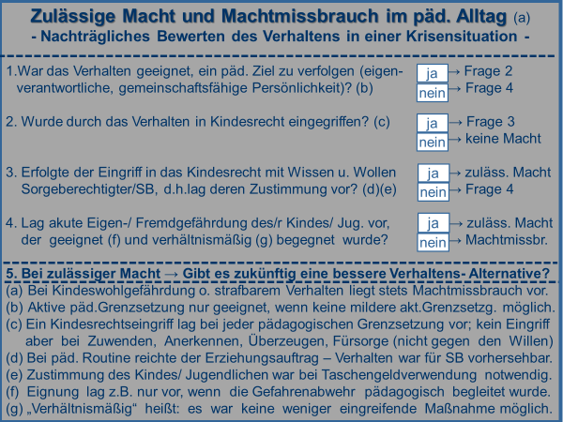
II. Fachlich - rechtliche Grenzen im „Gewaltverbot“.
4. Prüfschema zulässige Macht - nachträgliches Bewerten (a)

Slide 24
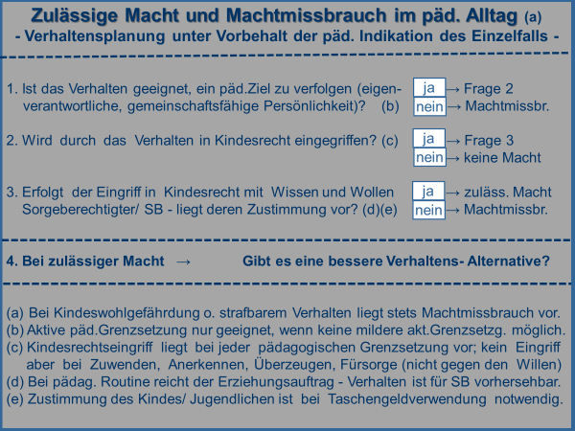
II. Fachlich - rechtliche Grenzen im „Gewaltverbot“.
4. Prüfschema zulässige Macht - Planung zukünftiger Verhaltensoptionen (a)

Slide 25
II. Fachlich - rechtliche Grenzen im „Gewaltverbot“.
4. Prüfschema zulässige Macht
4.1 Fachlich begründbares/ legitimes Verhalten / Frage 1
Es geht um die vorrangige fachliche Frage, ob d.Verhalten fachlich begründbar
ist, mithin legitim.
Falls Verhalten fachlich nicht begründbar/ illegitim ist, ist es rechtswidrig, es sei
denn es liegt „Gefahrenabwehr“ vor (Frage 4).
Sobald Fachverbände „Leitlinien pädagogischer Kunst“ zur Orientierung formu-
liert haben,vergleichbar mit ausformulierter Erziehungsethik,wird die Beantwor-
tung d.Frage1 erleichtert, erst recht dann,wenn der Träger „fachl.Handlungsleit-
linien“ zur weiteren Orientierung anbietet.

Slide 26
II. Fachlich - rechtliche Grenzen im „Gewaltverbot“.
4. Prüfschema zulässige Macht
4.2 Eingriff in ein Kindesrecht / Frage 2
Wenn wir die 1.Frage (fachliche Begründbarkeit) mit ja beantworten, können wir
das dementsprechend fachlich legitime Verhalten auf seine Rechtmäßigkeit
(Legalität) überprüfen (Fragen 2 und 3).
Diese weitere rechtl. Prüfung setzt zunächst einen Eingriff in ein Kindesrecht
voraus (Frage 2.) :
das Prüfschema findet also nur auf päd. Grenzsetzungen Anwendung, auf Verhalten, das notwendigerweise in ein Kindesrecht eingreift,
sei es als verbale pädagogische Grenzsetzung
→ Verbote, Strafen oder
sei es als aktive pädagogische Grenzsetzung
→ z.B. Wegnahme von Gegenständen

Slide 27
II. Fachlich - rechtliche Grenzen im „Gewaltverbot“.
4. Prüfschema zulässige Macht
4.3 Zustimmung Obsorgeberechtigte (SB) / Frage 3
Wenn wir d. 2.Frage (Kindesrechtseingriff) mit ja beantworten, ist das Verhalten
legal, sofern die SB- Zustimmung vorliegt. In der Frage 3 ist also zu klären: ob
die päd. Grenzsetzung mit Wissen u. Wollen der Obsorgeberechtigten erfolgte:
bei vorhersehbarer Pädagogik gilt die Zustimmung mit dem Erz. auftrag
als stillschweigend erteilt, eine ausdrückliche Zustimmung ist entbehrlich:
das päd. Verhalten ist für Obsorgeberechtigte vorhersehbar (päd. Routine)
bei unvorhersehbarer Pädagogik, insbesondere bei „aktiver päd.Grenz- setzung“, bedarf es der ausdrücklichen Zustimmung, am besten anhand „fachlicher Handlungsleitlinien“, die SB bei der Aufnahme gegenzeichnen.

Slide 28
II. Fachlich - rechtliche Grenzen im „Gewaltverbot“.
4. Prüfschema zulässige Macht
4.4 Aufsichtsverantwortung/ „Gefahrenabwehr“ / Frage 4
Wenn wir die 3. Frage (SB.- Zustimmung) mit ja beantworten, ist das Handeln
legitim u. legal („zulässige Macht“). Fehlt die SB- Zustimmung, kann es nur un-
ter dem Aspekt des Rechtsinstruments der „Gefahrenabwehr“ legalisiert wer-
den,anderenfalls liegt „Machtmissbrauch“ vor. Das bedeutet: die BetreuerInnen sind aufsichtsverantwortlich,neben ihrem Erziehungsauftrag (Doppelauftrag).
→ Aufsichtsverantwortung beinhaltet:
Befugnis der „Gefahrenabwehr“ bei akuter Eigen- o. Fremdgefährdung des/r K./Jugl.→ es darf in Kindesrecht eingegriffen werden, wenn dies er- forderlich, geeignet u. verhältnismäßig ist: es liegt keine Kindesrechts- verletzg. vor, d.h. keine „Gewalt“ i.S. des „Gewalt“verbots, vielmehr „zu- lässige Macht“.
Maßnahmen zivilrechtl. Aufsichtspflicht: diese sind stets „zul. Macht“, da Schaden abwendet wird: verfolgtes päd.Ziel ist „Gemeinschaftsfähigk.“
Aufsichtspflicht besteht in den Grenzen der Vorhersehbar-/ Zumutbarkeit

Slide 29
II. Fachlich - rechtliche Grenzen im „Gewaltverbot“.
4. Prüfschema zulässige Macht
4.4 Aufsichtsverantwortung/ „Gefahrenabwehr“/ Frage 4
Es ist durchaus möglich, ja sogar i.d.R. wichtig, dass bei Maßnahmen der „Ge- fahrenabwehr“ zugleich auch ein päd. Ziel verfolgt wird.
Die Pädagogin handelt z.B. - bedingt durch den primären Erziehungsauftrag - auch pädagogisch, wenn sie während des Festhaltens beruhigend auf das aggressive Kind einwirkt. Sie verfolgt dann auch das Ziel,die „Gefahrenabwehr“ kommunikativ so einzubetten, dass sie das Kind nicht zu sehr verstört.
Zudem ist Voraussetzung für jede Maßnahme der „Gefahrenabwehr“, dass eine päd. Beziehung besteht. Diese ist wesentlich mitbestimmend dafür, ob sich z.B. ein Kind festhalten lässt. Vorangegangene Beziehungserfahrungen
mit der/ m PädagogIn sind in der „Gefahrenabwehr“ von großer Bedeutung.
Aber: auch wenn mit „Gefahrenabwehr“ ein päd.Ziel verfolgt wird, müssen de- ren rechtliche Voraussetzungen geprüft werden. Es ist also, da rechtl. Voraus- setzungen umfassender sind als die fachlichen, stets „Erforderlichkeit,Eignung, Verhältnismäßigkeit“ zu prüfen: der päd. Zweck darf nicht „die Mittel heiligen“.

Slide 30
II. Fachlich - rechtliche Grenzen im „Gewaltverbot“.
4. Prüfschema zulässige Macht
4.4 Aufsichtsverantwortung/ „Gefahrenabwehr“ / Frage 4
Definition „Gefahr“
Akute Eigen- oder Fremdgefährdung
→ hohe Wahrscheinlichkeit, dass die Eigen- oder Fremdgefährdung des
Kindes/ Jug. zur Selbstschädigung oder zur Verletzung der Rechte
anderer führt.

Slide 31
II. Fachlich - rechtliche Grenzen im „Gewaltverbot“.
4. Prüfschema zulässige Macht
4.5 Sonderthema „Machtspirale“
Kind/ Jug. stellen, damit zugehört wird (PädagogIn stellt sich vor K./ Jug)
kurzfristiges Festhalten am Arm, damit zugehört wird
in die Tür stellen, damit der päd. Prozess nicht einseitig beendet wird
K./ Jug. wehrt sich → Ende des pädagogischen Prozesses:
„Gefahrenabwehr“ → zu Boden bringen und dort festhalten
Vorsicht: mögliche Eskalation/ nicht mehr beherrschbar !

Slide 32
II. 4.6 Eingriffe in Freiheit der Fortbewegung A. FREIHEITSENTZUG
Freiheitsentzug / „geschlossene Unterbringung“ – allg. Bund.verfass.ges. „Schutz d. persönlichen Freiheit“ (spezielles Unterbringungsgesetz UBG):
Artikel 1 Jedermann hat d.Recht auf Freiheit u.Sicherheit (persönliche Freiheit).
Niemand darf aus anderen als den in diesem Bundesverfassungsgesetz genannten Gründen oder auf eine andere als die gesetzlich vorgeschriebene Weise festgenommen oder angehalten werden.
Artikel 2 Die persönliche Freiheit darf einem Menschen in folgenden Fällen auf die gesetzlich vorgeschriebene Weise entzogen werden (Ziffer 6): zum Zweck notwendiger Erziehungsmaßnahmen bei einem Minderjährigen.
Artikel 6 Jedermann, der festgenommen o. angehalten wird, hat das Recht auf ein Verfahren, in dem durch Gericht o. durch eine and. unabhängige Behörde über d.Rechtmäßigkeit d.Freiheitsentzuges entschieden u.im Falle d. Rechts- widrigkeit seine Freilassg. angeordnet wird. Die Entscheidg. hat binnen einer Woche zu ergehen, es sei denn, d.Anhaltung hätte vorher geendet. Im Fall einer Anhaltg. v.unbestimmter Dauer ist deren Notwendigk.in angemess.Abstän- den durch ein Gericht o.durch eine and. unabhängige Behörde zu überprüfen.

Slide 33
II. 4.6 Eingriffe in Freiheit d.Fortbewegg. B. FREIHEITSBEEINTRÄCHTIGG.
Freiheitsbeeinträchtigung in der Erziehung / Pädagogik
Die körperliche Bewegungsfreiheit wird erschwert:
durch Intensivbetreuung als päd. begründbare/ legitime auf Dauer ausge- richtete stationärer Betreuung mittels engmaschiger personaler Kontrollen
durch Einzelmaßnahme fachlich begründbar/ legitim (z.B. Festhalten od. vor die Tür stellen während des päd. Gesprächs). Das heißt: die freiheitsbe- einträchtigende Maßnahme ist geeignet, päd. Wirkung zu erzielen, z.B. als Gespräch, das zielführend auf Beruhigung ausgerichtet ist. Wird die Bewe- gungsfreiheit nach erfolglosem Gespräch nicht wiederhergestellt, fehlt die päd. Begründbarkeit, liegt Illegitimität vor, d.h. Legalität kann nur bei akuter Eigen- oder Fremdgefährdung des Kind./ Jugdln. als freiheitsbeschränkende Maßnahme gegeben sein (nächste Folie).
Sonderfall „In Aussicht gestellte Konsequenzen“: „Zimmer-/ Hausarrest“

Slide 34
II. 4.6 Eingriffe in Freiheit d.Fortbewegg. C. FREIHEITSBESCHRÄNKUNG
Freiheitsbeschränkung im Kontext der Erziehung
Auszuschließen bei päd.begründbarer/ legitimer Freiheitsbeeinträchtigg.
Sie beinhaltet den Entzug körperlicher Bewegungsfreiheit durch mecha- nische Vorrichtungen, Medikamente oder auf andere Weise bei akuter Ei- gen- oder Fremdgefährdung eines Kind./ Jugendln. („Gefahrenabwehr“ ⃰ ):
• als Einzelmaßnahme ohne fachliche Begründbarkeit, d.h. fachlich illegitim
aber rechtlich zulässig (z.B. am Boden fixieren oder Raumabschluss)
----------------------------------------------------------------------------------------------------------
⃰ „Gefahrenabwehr“ muss „erforderlich, geeignet (daher Raumabschluss in Begleitung oder mit Kommunikationsmöglichkeit), verhältnismäßig“ sein
----------------------------------------------------------------------------------------------------------

Slide 35


II. 4.6 Eingriffe in Freiheit d.Fortbewegg. D. ÜBERSICHT
Grenzsetzungen - Fortbewegungsfreiheit
a. pädagogisch legitimer = begründbarer
Eingriff in die Fortbewegungsfreiheit
▼
b. Eingriff in Fortbewegungsfreiheit bei
akuter Eigen-/ Fremdgefährdg des K./J.
▼
a. (-) und b. (-)
§ 99 StG: „ Wer einen anderen widerrechtl.
gefangen hält o. ihm auf andere Weise die
persönliche Freiheit entzieht …“
Verletzung der Fortbewegungsfreiheit
Freiheitsbeeinträchtigg. als päd. Grenzsetzung
Freiheitsbeschränkung als „Gefahrenabwehr“
Freiheitsberaubung als Straftat

Slide 36
II. 4.6 Eingriffe in Freiheit d.Fortbewegg. D. ÜBERSICHT
↔
Freiheitsbeeinträchtigende Maßnahmen
fachlich begründbar
beinhalten keine Freiheitsbeschränkung
PÄDAGOGIK
Maßnahmen der Freiheitsbeschränkg.
fachlich nicht begründbar
„Gefahrenabwehr“ / RECHT
Freiheitsentziehende Unterbringung
auf Dauer angelegte „geschlossene Unterbringung“
„Gefahrenabwehr“ / RECHT

Slide 37
II. Fachlich - rechtliche Grenzen im „Gewaltverbot“.
4. Prüfschema zulässige Macht
8. Abgrenzung zulässige Macht- Machtmissbrauch
4.7 Begünstigende Rahmenbedingungen des „Machtmissbrauchs“
Fehlende Reflexion auf der Grundlage objektivierender „fachlicher Hand- lungsleitlinien“ des Trägers
Fehlende Beschwerdestrukturen, fehlende Beschwerdekultur
Fehlendes offenes Diskussionsklima
Fehlende Aufklärung über Kindesrechte
Vorsicht: isolierte Aufklärung durch Kindesrechtkataloge läuft Gefahr, das „Spannungsfeld Erziehungsauftrag - Kindesrechte“ zu übersehen, falsche Hoffnungen bei Kindern/ Jugdlchn. zu wecken o. päd. Prozesse zu stören.

Slide 38
II. Fachlich - rechtliche Grenzen im „Gewaltverbot“.
4. Prüfschema zulässige Macht
4.8 Fallbeispiele/ Anwendung des Prüfschemas
Jugendlicher wird mit der Aufforderung, das Büro zu verlassen, vom Betreuer an der Schulter gefasst und in Richtung Tür gedrängt.
Jugendlicher steht drohend vor Betreuer, hält einen Stock in der Hand, den er nicht herausgeben will. Betreuer nimmt ihm diesen aus der Hand.
14jähriger bleibt im Bett, möchte sich der Tagesstruktur entziehen. Erzieher
öffnet das Fenster und zieht Bettdecke weg, um Druck auszuüben.
Nachdem Zureden und Positivverstärker nichts bewirken, wird in Anwesenheit
einer 12jährigen deren Schrank auf Tabak/ Zigaretten durchsucht.
Es gibt nur Brot, wenn man zu spät zum Essen kommt.

Slide 39
III. Workshop / Fragen und Fallbeispiele aus der pädagogischen Praxis
Zusammenfassung des 1. Teils: in der Pädagogik kann nur fachlich begründbares/ legitimes Verhalten rechtens sein – weitere Voraussetzung der Rechtmäßigkeit ist die Zustimmung der Obsorgeberechtigten
Obsorge Die Eltern haben die Verpflichtung, die Gesundheit des Kindes zu erhalten und zu fördern und es zu erziehen. Weiterhin nehmen sie die gesetzli- che Vertretung des Kindes/ Jug. wahr.
Geteilte Obsorge Bei einer einvernehmlichen Ehescheidung müssen die El- tern dem Gericht eine Vereinbarg. vorlegen, wie die Obsorge in Zukunft gestal- tet sein soll, alleine oder durch beide Elternteile. Teilen sich beide die Obsor- ge, muss festgelegt werden, bei welchem Elternteil d. Kind s. hauptsächl. aufhält. Nach einer strittigen Scheidung müssen d.Eltern dem Gericht ebenfalls eine Regelg. vorlegen. Können sie sich nicht einigen, trifft das Gericht eine Ent- scheidg. Die Grundlagen der Entscheidung werden in einem Gerichtsverfahren ermittelt. Dies hindert aber weder die Eltern noch das Gericht daran, eine s. g. „Doppelresidenz“, also eine gleichteilige Betreuung, zu vereinbaren.

Slide 40
Anzeigepflicht gegenüber dem Land/ Wiener Magistrat
→ Ereignisse, die geeignet sind, das „Kindeswohl“ zu gefährden = gewichtige
Anhaltspunkte einer „Kindeswohlgefährdung“ ⃰ (Verdacht der KWG)
= Gefährdungsabklärung nach § 24 WKJHG
⃰ „KINDESWOHLGEFÄHRDUNG“:
- Lebens- oder erhebliche Gesundheitsgefahr
- Bei prognostizierter andauernder Gefahr für die Entwicklg. zur eigenverant-
wortlichen, gemeinschaftsfähigen Persönlichkeit in körperlicher, geistiger od.
seelischer Hinsicht, verursacht durch fachlich nicht begründbares Verhalten. Dies ist z.B. der Fall bei Vernachlässigung. Vernachlässigung ist kindesw.- gefährdend, wenn aufgrund fehlender oder unzureichender Fürsorge ele- mentare Bedürfnisse nicht oder nur mangelhaft befriedigt werden, mit der Prognose chronischer körperl., geistiger oder seelischer Unterversorgung.

Slide 41
Anzeige gegenüber der Polizei bei Verdacht strafbarer Handlung, insbes. bei
Drogenkonsum/ -weitergabe
§ 78 StPO Anzeigepflicht: „Wird einer Behörde o. öffentlichen Dienststelle d.Verdacht einer Straftat bekannt,die ihren gesetzmäßigen Wirkungsbereich be- trifft, so ist sie zur Anzeige an Kriminalpolizei o. Staatsanwaltschaft verpflichtet.
→ Gilt für MitarbeiterInnen öff.Kinder- und Jugendhilfe (Kinder-/ Jug.hilfeträger), nicht für von diesen beauftragte private Kinder- und Jugendhilfeeinrichtungen.
Empfehlung: Verbrechen (§17 StGB/ mit lebenslanger o.mit mehr als 3jähriger Freiheitsstrafe bedroht)→ Verdacht melden
ansonsten liegt es für „andere strafbare Handlungen (Vergehen) im Ermessen der Einrichtungsleitung, die Polizei zu informieren. Anzeigepflicht besteht nur für „Behörden/ öffentliche Dienststellen (s. oben).

Slide 42
III. Workshop / Fragen und Fallbeispiele aus der pädagogischen Praxis
§ 286 StGB Unterlassung der Verhinderung einer Straftat
- unmittelbar bevorstehende o. schon begonnene Ausführung ist zu verhindern - oder aber Benachrichtigung einer zust. Behörden bzw. des Bedrohten
Täter nicht zu bestrafen, wenn er
- die Verhinderung o. Benachrichtigg nicht leicht und ohne sich od. einen Ange-
hörigen der Gefahr eines beträchtl. Nachteils auszusetzen, bewirken konnte.
- durch die Verhinderung/ Benachrichtigung eine rechtl. anerkannte Verschwie-
genheitspflicht verletzen würde und die aus der Verletzung dieser Pflicht dro-
henden Folgen schwerer gewogen hätten als die nachteiligen Folgen aus der
Unterlassung der Verhinderung oder Bekanntmachung.

Slide 43
Was meint die Garantenstellung?
§ 95 StGB / Unterlassung der Hilfeleistung / „echtes Unterlassungsdelikt“
„Wer es bei einem Unglücksfall o. einer Gemeingefahr (§ 176) unterläßt, die zur Rettung eines Menschen aus der Gefahr des Todes od. einer beträchtl. Körper- verletzung o.Gesundheitsschädigung offensichtlich erforderl. Hilfe zu leisten, ist zu bestrafen. Die Hilfeleistg. „ist insbesondere dann nicht zuzumuten, wenn sie nur unter Gefahr für Leib oder Leben oder unter Verletzung anderer ins Gewicht fallender Interessen möglich wäre“ (Hilfeleistung dem Täter nicht zumutbar).
§ 2 StGB / Begehung durch Unterlassung / „unechtes Unterlassgs.delikt“
Wer nichts unternimmt, um einen vom Gesetz verbotenen Sachverhalt zu ver- hindern, macht sich strafbar, wenn er rechtlich dafür einzustehen hat, dass der Tatbestand nicht eintritt. Diese Verpflichtung zum Tätigwerden wird als Ga- rantenpflicht bezeichnet:
die gesetzl. Garantenstellung Obsorgeberechtigter, Gefahren für Leib, Leben
o. Freiheit von ihren Kindern fernzuhalten,wird durch Betreuungsvertrag auf d.
Einrichtung delegiert (Garantenstellung aus Vertrag: tatsächliche Übernahme
einer Verpflichtg., durch die eine bes. Vertrauenslage geschaffen wird, die zu-
sätzlich eine Schutzfunktion aufweist).

Slide 44
Was meinen die Stufen d.Geschäftsfähigkeit v.a. in Bezug auf psych.Krankheit?
Allgemein:
Geschäftsfähigkeit: Fähigkeit,sich selbst durch eigene Erklärungen zu berech- tigen und zu verpflichten. Sie richtet sich nach Alter und geistigem Zustand der betreffenden Person (in der Lage, die Folgen eigenen Handelns zu erfas- sen und zu verstehen?).
Altersspezifisch gilt Folgendes:
1. Personen unter 7 Jahren: vollkommen geschäftsunfähig (865,170 ABGB). Ausnahmsweise können sie aber nach dem "Taschengeldparagraphen" (§ 170) in geringfügigen Angelegenheiten des tägl. Lebens alterstypische kleine Ge- schäfte abschließen. Die Geschäfte werden rückwirkend gültig, sobald d. Kind seine Verpflichtung aus dem Geschäft erfüllt.
2. Minderjährige v.7-14 Jahren: Minderjährige sind beschränkt geschäftsfähig. Über Geschäfte nach d. "Taschengeldparagraph" hinaus können sie auch sol- che tätigen, die ausschließlich rechtl. Vorteile bringen. Geschäfte, welche nicht ausschl. rechtliche Vorteile bringen und nicht unter d. „Taschengeldparagraph" fallen, sind schwebend unwirksam, bis sie durch den ges. Vertreter genehmigt werden (§ 865): z.B. geschenktes ferngesteuertes Auto wird wirksam angenom- men (nicht Hund). Und:
Die M.jährigen können eine bestehende Schuld selbständig bezahlen (§1421).

Slide 45
3. Minderjährige v. 14 bis 18 Jahren: Minderjährige können sich mit Ausnah- me von Lehr-/ Ausbildungsverträgen zu allen Dienstleistungen verpflichten. Der ges. Vertreter kann dies aus wichtigem Grund wieder auflösen/ §171 AGBGB.
Auch können sie über Einkommen aus eigenem Erwerb und über Sachen, die ihnen zur freien Verfügung überlassen werden, selbst verfügen. Die Grenze bil- det die „Gefährdung der Befriedigung ihrer Lebensbedürfnisse“ (§ 170 Abs 2). Ist dies erkennbar, ist der den Minderjährgn. verpflichtende Vertrag schwebend unwirksam (§ 865 ABGB).
4. Volljährige ab 18 Jahren: unbeschränkte Geschäftsfähigkeit. Sollte jedoch der Erwachsene aufgrund seines Geisteszustandes nicht fähig sein, seine Ge- schäfte selbst in vernünftiger Art u. Weise zu tätigen, wird er unter Sachwalter- schaft gestellt. Dies führt zur Beschränkung der Geschäftsfähigkeit des Betrof- fenen, wobei der Wirkungskreis des Sachwalters den Umfang der Beschränkg. bestimmt.

Slide 46
Wie sind Selbstschutz/Fremdschutz definiert und in der Praxis auszulegen?
Welche Mittel sind rechtskonform, wenn ich als BetreuerIn angegriffen werde oder andere KlientInnen angegriffen werden.
→ „Gefahrenabwehr“→ Notwehr/-hilfe→ erforderlich, geeignet, verhältnismäßig
„§3 StGB Notwehr
(1) Nicht rechtswidrig handelt,wer sich nur der Verteidigung bedient,die notwen- dig ist, um einen gegenwärtigen od. unm. drohenden rechtswidrigen Angriff auf Leben, Gesundheit, körp. Unversehrtheit, sex. Integrität und Selbstbestimmung, Freiheit oder Vermögen von sich oder einem anderen abzuwehren.
(2) Wer das gerechtfertigte Maß der Verteidigg. überschreitet oder sich einer of- fensichtlich unangemessenen Verteidigung bedient, ist, wenn dies lediglich aus Bestürzung, Furcht o.Schrecken geschieht, nur strafbar, wenn die Überschreitg. auf Fahrlässigkeit beruht.“
§6 StGB Fahrlässigkeit
bedeutet, dass man einen strafbaren Erfolg verursacht (z.B. Körperverletzg.), der vorhersehbar war. Dabei hat man d. Sorgfalt außer acht gelassen (Sorg- faltspflichtverletzung), zu der man nach den eigenen geistigen und körperlichen Möglichkeiten befähigt war und die zugleich zumutbar war.

Slide 47
Situationen, in denen wir ob der rechtlichen Vorgaben unsicher sind:
Wann und wie dürfen wir BewohnerInnen fixieren?
Ob, wie - und wenn ja - auf welcher Rechtsgrundlage dürfen eskalierende
KlientInnen in ihrem Zimmer alleine gelassen werden? Zwei Situationen:
  ein/e KlientIn ist mit Messer bewaffnet und tobt im Zimmer – darf eine
  freiheitsbeschränkende Maßnahme ergriffen werden (Zi.- Abschluss)?
  eine KlientIn tobt im Zimmer u. zerstört Möbel. Arbeitshypothese, dass die/der KlientIn bei Kontaktaufnahme noch weiter eskaliert. Darf ich so- dann die KlientIn im Zimmer toben lassen?

Slide 48
Wie ist mit dem Briefgeheimnis umzugehen?
Brief-, Post- / Fernmeldegeheimnis grundsätzl. uneingeschränkt zu beachten: insbesond. bez. Öffnen von Briefen, die an ein/en Kind/ Jug. gerichtet sind bzw. an Dritte und für das Untersagen bzw. Mithören von Telefonaten.
Ausnahmsweise sind im Rahmen d. „Gefahrenabwehr“ zum Schutz eines hö- herrangigen Rechtsguts bei erkennbaren Anhaltspunkten in folgenden Fällen Eingriffe zulässig:
Vorliegen einer Leib- oder Lebensgefahr, z.B. bei Kontaktnahmen des unter Missbrauchsverdacht stehenden Vaters mit seiner Tochter.
Verdacht einer strafbaren Handlung, z.B. den Kontakt mit voraussichtlichen Mittätern betreffend oder den Erwerb unzulässiger Drogen.
Gefährdung eines Sachguts mit erheblichem Wert, z.B. den Kontakt mit einem Versandhaus beinhaltend im Zusammenhang mit dem Verdacht der Überschuldung.
Die in solchen Ausnahmesituationen verantwortbaren Zwangsmaßnahmen sind - soweit voraussehbar- im Konzept zu verankern u. päd. zu begleiten, d.h. nicht als isolierte Gefahrenabwehr zu handhaben. Wichtig:gerechtfertigt sind Kontrol- len und vorübergehende Beschränkungen des Post- u. Telefonverkehrs, soweit dies das einzige Mittel ist, einer gegenwärtigen Gefahr für ein höherrangiges Rechtsgut zu begegnen.

Slide 49
Dürfen wir Drogen abnehmen bzw. Zimmer auf Drogen durchsuchen?
→ unter den Voraussetzungen der „Gefahrenabwehr“ (erforderlich, geeignet
und verhältnismäßig)
Unter welchen Umständen dürfen wir BewohnerInnen der WG verweisen?
→ Eine Beendigung der Hilfe erfordert zuvor eine entsprechende Hilfeplanung
mit dem Kinder- und Jugendhilfeträger: Kriterien entsprechend § 23 WKJHG
(Hilfe noch „geeignet“/ Eignung der Einrichtung?)

Slide 50
Unter welchen Umständen dürfen wir BewohnerInnen Hausarrest erteilen?
Ist - und wenn ja in welcher Form - ein Hausarrest rechtskonform?
Anhand der Feststellungen zur Abgrenzung Freiheitsbeschränkung - Freiheitsbeeinträchtigung (s. vorne) gilt:
als päd. Maßnahme: Erschweren körperlicher Bewegungsfreiheit bei „fachl. Begründbarkeit / Legitimität“ (angedrohte Konsequenzen bei Entfernen)

Slide 51
Unter welchen Umständen dürfen wir persönliches Eigentum als Strafe weg- nehmen (zB Handy)?
Dürfen wir Taschengeld bei problematischer Verwendung (zB Kauf von Energy Drinks) kürzen?
Dürfen wir von den BewohnerInnen verlangen, dass sie zerstörte Gegenstände von ihrem (Taschen)geld ersetzen?

Slide 52
Welche Informationen darf ich unter welchen Umständen den Kindseltern ver- schweigen (z.B. nach einer direkten Bitte des Kindes)?
§ 11 WKJHG Verschwiegenheitspflicht: „(1) Die MitarbeiterInnen der öff. Kin- der- und Jugendhilfe und der beauftragten privaten Kinder- und Jugendhilfeein- richtungen sind zur Verschwiegenheit über Tatsachen des Privat- und Familien- lebens, die werdende Eltern, Eltern und andere mit Pflege u. Erziehung betrau- te Personen, Familien, Kinder, Jugendliche u. junge Erwachsene mittelbar oder unmittelbar betreffen u. diesen ausschließlich aus dieser Tätigkeit bekannt ge- worden sind, verpflichtet, sofern die Offenlegung nicht im überwiegenden Inte- resse der betroffenen Kinder, Jugendlichen und jungen Erwachsenen liegt.
Weitere Ausnahme: die Person, um deren persönl. Daten es geht, ist mit einer Weitergabe an best. Personen bzw. Stellen einverstanden. Diese Person muss aber einsichtsfähig sein.
Wenn sich das Kind/Jug. einer/m BereuerIn anvertraut und ausdrücklich die In- formation der Eltern ablehnt, richtet sich die Verschwiegenheit auch gegen die Eltern, es sei denn, die Information ist aufgrund des Verdachts einer „Kindesw.- gefährdung“ erforderlich (besond. Vertrauensverhältnis Kind/ Jug.- BetreuerIn).

Slide 53
Wie ist mit sexuellem Kontakt zw. BewohnerInnen umzugehen?
insbes. § 207b StGB beachten (Sexueller Missbrauch von Jugendlichen)
Das Recht auf sexuelle Kontakte leitet sich aus dem allg. Persönlichkeitsrecht ab. Es findet seine Grenzen in den Gesetzen,insbesondere im Strafgesetzbuch. In jedem Fall sind ohne/gegen den Willen vollzog. sex. Handlungen unzulässig.
Im übrigen lässt sich, insbesondere nach StGB, Folgendes feststellen:
- Sex. Kontakte mit einer Person, die das 16. Lebensjahr noch nicht vollendet
hat und aus bestimmten Gründen noch nicht reif genug ist, die Bedeutung des
Vorgangs einzusehen oder nach dieser Einsicht zu handeln, sind strafbar. Das
gilt in bes.Maße für ältere Mitbewohner als potentielle Täter. Aufgrund d. Auf-
sichtspflicht ist Kontrolle notw.Bei Verdacht unangemeldetes Zimmerbetreten.
Aufsichtsintensität v. Alter/ Entwicklungsstufe,vorherigen Ereignissen abhäng.
- Andere einvernehmliche sex. Handlungen zw. BewohnerInnen sind zulässig;
aber: zu verantwortl. Umgang mit Sexualität erziehen. Bei Bekanntwerden ei-
ner Beziehung Gespräche mit Beteiligten. Wenn Beziehg. päd. kontraindiziert,
z.B. Beteiligte/r zu jung od. unreif, kann eine Trennung vorgenommen werden
/als aktive pädagogische Grenzsetzung.

Slide 54
Anwendung des neuen Heimaufenthaltsgesetzes
Wie kann ein gestufter Krisenplan beispielsweise gestaltet sein?
Wo sind die Grenzen der Selbstbestimmung (zB Arztbesuche)? Es geht hier insbes. um Arztbesuche, wenn lebensbedrohende Erkrankungen oder auch Erkrankungen bei Schwangerschaft vermutet werden, der Weg zum Arzt jedoch verweigert wird.
Wie ist mit Bild- u. Tonaufnahmen der BewohnerInnen untereinander umzu- gehen (z.B. wenn sie andere bei Eskalationen filmen)?
Wie kann das Durchsetzen sinnvoller Konsequenzen (Strafen bzw. von sonsti- ge Konsequenzen) bei Gewalt gegenüber BetreuerInnen rechtskonform erreicht werden? → best practice Beispiele.

Slide 55
III. Workshop / weitere Fallbeispiele aus der päd. Praxis
XY muss jeden Abend Handy abgeben – verläuft relativ problemlos. Am Abend vor Abreise zur Auslands- Maßnahme soll Handy abgegeben werden, diesmal weigert sich XY. Betreuerin bleibt im Zimmer, fragt immer wieder, fängt an Han- dy zu suchen. XY schubst Betreuerin, bekommt einen ganz starren Blick, lässt- trotz Aufforderung - nicht von Betreuerin ab, bis diese das Zimmer verlässt.
Ein Jugendlicher steigt in einem Konfliktgespräch aus, indem er sich Ohrstöpsel in die Ohren steckt und mit seinem Handy Musik hört, auch aus dem Blickkon- takt. Auf mehrmaliges Bitten dies zu unterlassen kommt keine Reaktion. Ist der Erzieher berechtigt, das Handy u. den Kopfhörer wegzunehmen? Aus pädago- gischer Sicht ist es nicht förderlich, dem Jugendlichen dieses Machtverhalten durchgehen zu lassen.

Slide 56
Eskalierende Situation in der Gruppe:
Streit zwischen elfjährigem D. und dem Mädchen S. Gegenseitige Vorwürfe, schimpfen, D.schreit. Die Erzieherin versucht vergeblich ein Gespräch, ergreift keine Partei. D. wirft eine Bananenschale und ein Handtuch nach ihr. Die Erzie- herin versucht zu beschwichtigen, D.solle sich hinsetzen: leichte Berührung an der Schulter Richtung Stuhl. D. ist beruhigt. Jemand betritt den Raum, fragt „was los ist“. Sofort „explodiert“ D., ergreift einen Stuhl, den er in den Raum wirft. D. wird in sein Zimmer geschickt, begleitet von einem Erzieher. Das Ge- schehen wird nachbearbeitet.
Frühstückstisch:
11järige C. häuft sich den Teller übervoll, verlässt den Tisch, um sich entgegen der Vorgabe der Erzieher weitere Speisen zuzubereiten. Die Erzieherin geht hinterher, redet mit ihr u. berührt sie am Arm. C. explodiert, nimmt eine Pfanne und holt zum Schlag gegen die Erzieherin aus. Diese wehrt sich, indem sie C. an beiden Handgelenken festhält. Dabei spricht sie ruhig und beschwichtigend mit C., bis diese die Hände herunternimmt. Anschließende Aussprache mit Weinen….

Slide 57
15jähriges Mädchen verlässt bei Konflikten jedes Mal den Raum, schmeißt die Tür und geht in die komplette Gesprächsverweigerung. 2 Erzieher folgen ihr ins Zimmer zur Konfliktklärg., wobei sich einer so vor die Tür stellt, dass das Mäd- chen den Raum nicht verlassen kann. Entsprechende Versuche des Mädchens unterbindet der Erzieher, ohne in körperlichen Kontakt zu gehen.
16jähriges Mädchen geht aus dem Kontakt während eines Konflikt, verweist die Erzieherin des Zimmers. Muss diese dem entsprechen? Darf sie im Zimmer bleiben, um den Konflikt weiterzuführen?
10jähriger Junge gerät in Wut, verhält sich aggressiv, wird handgreiflich gegen Mitbewohner und Betreuer. Er schlägt und tritt um sich. Der Erzieher bringt ihn auf den Boden und hält ihn an den Händen mit der notwendigen Kraft, um ein Losreißen u. weiteres Schlagen zu verhindern. Parallel dazu wird d. Rettungs- dienst gerufen.
10jähriger Junge läuft abends regelmäßig aus dem Haus, wenn es gilt, ins Bett zu gehen. Er bezweckt, die Erzieher für sich zu beschäftigen. Die Erzieher ver- schließen die Tür, sodass er nicht herein könnte, wenn er denn wollte.

Slide 58
Taschengeld
Alle Kinder müssen einen Teil (ca. 5%) ihres Taschengelds in einen „Solida- ritäsfond“ einbezahlen. Aus diesem Fond werden z.B. Schäden bezahlt, die Kindern oder der Einrichtung entstehen und niemandem zugeordnet werden können. Das Geld wird von den Kindern verwaltet; über die Mittelverwendg. wird in der Kinderkonferenz entschieden. Ist das in Ordnung?
Können wir Kinder auch mit Ihrem Taschengeld heranziehen, um Schäden oder Verluste zu begleichen, die sie angerichtet haben? (Kind verliert zum x-ten Mal ein Kleidungsstück / Trinkflasche, Verlust von Fahrkarte, Zerstörung fremden Eigentums)
Kinder müssen einen Teil ihres Taschengeldes zum Ansparen an die BetreuerInnen abgeben.

Slide 59
Regeln
Die Konsequenzen des Regelmissachtens werden immer wieder besprochen:
Regel des altersgemäßen Umgangs mit Medien (Fernsehen, PC, Handy)
Bei Nichtbeachten: Einschränkung selbstständiger Nutzung der Geräte
Bei Verlust oder Zerstörung von Schulmaterial Ersatz vom Taschengeld.
Freizeitaktivitäten beginnen erst, wenn die Schulsachen erledigt sind.
Grobe Verunreinigungen der Toiletten werden v. Verursacher beseitigt: man holt sich einen Eimer, macht Putzwasser zurecht und reinigt die Toilette.
Schäden durch mutwillige Zerstörung begleichen die Kinder v. Taschengeld.
Diese Regeln wurden mit d. Kindern erarbeitet. Die Kinder haben sie schriftlich verfasst und sich einverstanden erklärt.

Slide 60
Junge (14) kommt im Winter früher als vereinbart in die Gruppe und muss ca. eine Stunde draußen warten, weil die Gruppe noch unterwegs ist. Er ist deswe- gen sehr aggressiv, weshalb die Diensthabende ihn erst ins Haus lässt, nach- dem die Situation sich halbwegs beruhigt hat.
Junge (8) hat immer wieder depressive Phasen. An einem Abend steigert sich eine dieser Phasen in einen Weinkrampf. Da er sich mit nichts beruhigen lässt, nimmt die Diensthabende ihn in den Arm und legt sich mit ihm ins Bett, bis er eingeschlafen ist.
Situation Gruppenfahrt: 2 Kinder (7 u. 8) verhalten sich täglich regelwidrig: hö- ren nicht, laufen davon, beleidigen, schlagen, treten und werfen mit allen mögli- chen Dingen. An einem Abend schnappt sich ein Betreuer die beiden, um mit ihnen zu sprechen und sie ins Haus zu holen. Sie schlagen und treten ihn stän- dig, sodass er sie in Kleidung unter die Dusche stellt, um sie endlich zu beruhi- gen und ansprechbar zu machen. Im Nachhinein bespricht der Betreuer sein Vorgehen mit den Sorgeberechtigten und dem JA. Es wird alles geklärt.

Slide 61
WORKSHOP
Kind wird für Fehlverhalten eine gewisse Zeit ins Zimmer geschickt.
Ein Kind wird gehalten/fixiert, da es mit Dingen wirft und seinen Kopf gegen die Wand schlägt. Das Halten schmerzt dem Kind, verletzt es aber nicht.
L. (männlich, 12 Jahre alt) will nachts gegen 0:00 Uhr das Haus verlassen. Mitarbeiter ist selbst schon im Bett, hört ihn aber und begegnet ihm auf dem Flur. Wie kann sich der Mitarbeiter verhalten, um L. am Verlassen des Hauses zu hindern, davon ausgehend, dass s. L. in gefährdende Situationen begeben kann?
10jähriger Junge läuft abends regelmäßig aus dem Haus, wenn es gilt ins Bett zu gehen. Er bezweckt, die Erzieher für sich zu beschäftigen. Die Erzieher verschließen die Tür, sodass er nicht herein könnte, wenn er denn wollte.
(Grundregel): wer aus der Schule geholt werden muss, hat 1 Stunde Zimmerstrafe am Nachmittag.

Slide 62
WORKSHOP
Ist Ausgangsverbot oder "Zimmerarrest" ein Freiheitsentzug und somit rechtlich nicht erlaubt? Ändert sich die Sachlage, wenn ich einen Jugendlichen in ein Zimmer einschließe, vielleicht in einen „Beruhigungsraum“, wie ihn andere Einrichtungen ggfs. haben?
Ein Kind soll verabredungsgemäß vor der Freizeit seine Hausaufgaben ma-
chen. Es ist sehr unruhig und unaufmerksam. Es will gehen. Der Pädagoge versucht darauf hin zu wirken, dass das Kind die Aufgaben beendet. Darf der Pädagoge das Kind daran hindern, den Raum zu verlassen? Darf er die Tür verstellen oder abschließen?
2 Kinder/ 12 Jahre stören die Nachtruhe. Der Pädagoge versucht sie zu be-
ruhigen. Er will dies schließlich dadurch erreichen, dass er sie für ca 10 Mi-
nuten in ihrem Zimmer abschließt.

Slide 63
WORKSHOP
Ein Kind rennt von der oberen Etage in die untere, randaliert im Flur. Die Pädagogin hat zuvor die Tür abgeschlossen, weil das Kind in seiner Wut das Gebäude verlassen will. Klar ist, dass es dann auch unkontrolliert über die Straße rennt.
Zur Nachtruhe und zu Mittagsruhezeiten - wenn er durch lautes, beleidigendes Verhalten die jeweilige Ruhe stört und es nicht schafft zur Ruhe zu kommen o. im Zimmer zu bleiben - wird d.Zimmertür abgeschlossen, in einem Fall schließt sich der Pädagoge mit ein, in einem weiteren Fall blieb er auf der anderen Seite der Tür in der Nähe.
Wie lange ist ein Zimmerarrest rechtlich haltbar?

Slide 64
WORKSHOP
Darf ich einen Schüler, der sehr fremdaggressiv ist, auf andere Schüler los geht und Tische und Stühle durch den Raum wirft, im Nebenraum einschließen (Sichtkontakt ist vorhanden)?
Isolation im leeren, abgeschlossenen Raum, da er nur zur Ruhe kommt, wenn er keine Ausweichmöglichkeiten hat. Schulbegleiter sitzt davor, schaut in regel- mäßigen Abständen in den Raum.
15jähriges Mädchen verlässt bei Konflikten jedes Mal den Raum, schmeißt die Tür und geht in die komplette Gesprächsverweigerung. 2 Erzieher folgen ihr ins Zimmer zur Konfliktklärg., wobei sich einer so vor die Tür stellt, dass das Mäd- chen den Raum nicht verlassen kann. Entsprechende Versuche des Mädchens unterbindet der Erzieher, ohne in körperlichen Kontakt zu gehen.

Slide 65

IV. Zusammenfassung – Wie geht es weiter ?

Slide 66
Kritische Situationen des pädagogischen Alltags
- Mittelbar Verantwortliche -
OASE WIEN 19.4.2018
Projekt Pädagogik und Recht©
www.paedagogikundrecht.de

Slide 67
Kritische Situationen d. pädagogischen Alltags - Mittelbar Verantwortliche
1. Gesellschaftliche Rahmenbedingungen / „Kindeswohl“- Beliebigkeit
2. Dominanz der Juristen
3. Fachdiskurs „Leitlinien Kindeswohl“ starten
4. Pädagogik u. Recht treffen sich vor Gericht - warum nicht vorher?
5. Kindeswohl - Entscheidungen werden in 3 Stufen getroffen
6. Die Begriffe „Kindeswohl“ und „Kindeswohlgefährdung“
7. Grenzsetzung / Prüfschema
8. Grenzsetzung - Freiheit der Fortbewegung
9. Trägerverantwortung
10. Trägerverantwortung / Fachliche Handlungsleitlinien
Workshop
- Grenzen der Erziehung/ ausgerichtet auf den päd. Alltag
- Der Umgang mit der Aufsichtsbehörde
- „Datenschutz/ Verschwiegenheit“
Zusammenfassung beider Tage/ Wie geht es weiter ?
Gliederung

Slide 68
8. Abgrenzung zulässige Macht- Machtmissbrauch
1. Gesellschaftliche Rahmenbedingungen / „Kindeswohl“- Beliebigkeit
- Z.T. sind Entscheidungen, die Kinder/ Jugendliche betreffen, entgegen Art3 UNKRK nicht primär am „Kindeswohl“ ausgerichtet: so wird z.B. pauschal behauptet, die außerfamil. Betreuung v. Kindern unter 3 Jahren entspräche dem „Kindeswohl“, ohne zu berücksichtigen, dass dies - je nach Kind - un- terschiedlich zu bewerten ist.
- Es gibt oft ausschließlich subjektive „Kindeswohl“- Interpretationen: „ich weiß was für das Kind gut ist“ (wohlverstandenes Kindesinteresse ?)
- Z.T. werden „Kindeswohl“- Gefährdungen gleichgesetzt mit „kindeswohl“- widrigen Zuständen.
Unterschiedliche Auslegung des „Gewalt“verbots: z.B. Klaps auf den Hin- kopf „Schlagen“/ „Gewalt“? Hat die Rechtslehre eine Antwort? Wohl nur im strafrechtlichen Rahmen d. „Körperverletzung“. Hilft dies ?
- Dauerstreit in der Fachwelt „Pro und Contra geschlossene Gruppen“
Grenzsetzungen im päd. Alltag - mittelbar Verantwortliche

Slide 69
8. Abgrenzung zulässige Macht- Machtmissbrauch
2. Dominanz der Juristen
Beispiel formal rechtl. Bewertung: Ein Schüler einer 9. Klasse stört an ei- nem Freitag den Unterricht massiv, der Lehrer zieht deshalb das Handy des Jungen ein. Erst am folgenden Montag dürfen die Eltern d. Mobiltelefon wie- der abholen. Der Junge u. seine Eltern sind empört und klagen: der Schüler sei in seiner Ehre verletzt, gedemütigt worden (unzul. „Gewalt“). Außerdem habe der Lehrer unzulässig in die Erziehung der Eltern eingegriffen. Die Klä- ger wollen festgestellt wissen, dass das Verhalten rechtswidrig ist.
Der Fall landet vor d.Verwaltungsgericht Berlin. Die Richter merken an, dass d. Wegnahme des Mobiltelefons über d. Wochenende „kein schwerwiegen- der Grundrechtseingriff“ sei. Dass der Schüler nach eigenen Angaben „plötz- lich unerreichbar“ war, sei „keine unzumutbare Beeinträchtigg. seiner Grund- rechte“. Die Vorfrage der „fachlichen Legitimität“ spielte keine Rolle.
Grenzsetzungen im päd. Alltag - mittelbar Verantwortliche

Slide 70
8. Abgrenzung zulässige Macht- Machtmissbrauch
2. Dominanz der Juristen
Entspricht es dem Interesse der Kinder u. Jugendlichen, die außerfami-
miliärer Erziehung anvertraut sind, dass Fragen des "Kindeswohls" und Ver-
dachtsmomente von „Kindeswohlgefährdung“ nur rechtlich, z.B. strafrechtlich
aufgearbeitet werden? Beispiel „Ermittlungen Freiheitsberaubg. Niederrhein“
Ausschließlich rechtliche Analysen grenzwertigen Verhaltens sind nicht geeig- net, die Handlungssicherheit d. PädagogInnen zu stabilisieren. Wenn wir davon ausgehen,dass nur fachl.legitimes/ begründbares Verhalten rechtens sein kann, bedarf es im Vorfeld jeder rechtl. Würdigung einer fachlichen: fehlt diese vorge- schaltete fachl. Bewertg., ist von einem formal juristischen, kaum praxisgerech-
ten Ergebnis auszugehen.
Welche Sachverhaltsbewertung ist im Sinne päd. Qualität besser geeignet: die juristische mit unscharfer Grenze (z.B. „Kindeswohl“) oder die pädagogische im Sinne fachlicher Legitimität?
Grenzsetzungen im päd. Alltag - mittelbar Verantwortliche

Slide 71
8. Abgrenzung zulässige Macht- Machtmissbrauch
2. Dominanz der Juristen
Solange Orientierung durch fachliche Leitlinien fehlt:
kommt es eher zu Machtmissbrauch oder gar strafbarem Verhalten (z.B. EDUCON- Prozess).
besteht ein höheres Potential an Handlungsunsicherheit
reichen die rechtlichen Grenzen nicht, um päd. Qualität zu ermöglichen
werden fachliche Grenzen durch rechtliche ersetzt, das heißt es dominieren juristische Ideen und bei den PädagogInnen Absicherungsdenken
besteht ein größeres Beliebigkeitsrisiko in der Auslegung des „unbestimmten Rechtsbegriffs Kindeswohl“ in zust. Behörden/ Instanzen
Ein fachl. Orientierungsrahmen, der in Leitlinien legitimes Verhalten beschreibt, würde die rechtliche Bewertung päd. Verhaltens beeinflussen. Fachl. Leitlinien würden eine vorgeschaltete fachl. Analyse ermöglichen, d. Handlungssicherheit stabilisieren u. damit auch rechtliche Bewertungen erleichtern.
Grenzsetzungen im päd. Alltag - mittelbar Verantwortliche

Slide 72
Grenzsetzungen im päd. Alltag - mittelbar Verantwortliche
8. Abgrenzung zulässige Macht- Machtmissbrauch
2. Dominanz der Juristen
Fachliche Leitlinien erleichtern die Abgrenzung "fachlich begründbaren Ver-
haltens" gegenüber "päd. Kunstfehlern".
Fehlt der Orientierungsrahmen fachlicher Leitlinien, besteht die Gefahr, dass
die Lücke ausschließlich rechtlich besetzt wird („Verrechtlichung“).
Jugendhilfebehörden entscheiden zum Teil ohne objektivierend fachliche Kri-
terien, ausschließlich nach persönlicher päd.Haltung. Wenn dann noch in die
Pädagogik importierte Rechtsprinzipien fachliche Entscheidungskriterien er-
setzen, kann es zu Eingriffen in die pädagogische Gestaltungsfreiheit von
Trägern kommen. Von einer problematischen "Verrechtlichung" ist also aus-
zugehen, wenn Rechtsnormen in die päd. Gestaltungsfreiheit eingreifen.
Daher: kein unreflektierter Import von Rechtsnormen in die Pädagogik,
da dies d.päd. Gestaltungsfreiheit/ Trägerautonomie unzulässig begren-
zen kann. Diese "Verrechtlichung der Pädagogik" ist fachlich unerwünscht u.
rechtsproblematisch (Beispiel „Verhältnismäßigkeit“).

Slide 73
Grenzsetzungen im päd. Alltag - mittelbar Verantwortliche
8. Abgrenzung zulässige Macht- Machtmissbrauch
3. Fachdiskurs „Leitlinien Kindeswohl“ starten
Es geht darum, den Rechtsbegriff "Kindeswohl" für den Bereich außerfamiliärer Erziehung fachlich zu konkretisieren.Dazu wird folgendes Vorgehen empfohlen:
1. Schritt: Mit dem Ziel eines einheitlichen "Kindeswohl„ - Verständnisses aller Beteiligter (PädagogInnen, Behörden, Fachverbände) Verständigung, dass in der Erziehung das "Kindeswohl" von 2 grundsätzlichen Elementen getragen ist: der Entwicklung zur "eigenverantwortlichen, gemeinschaftsfähigen Persönlich- keit“ und den Kindesrechten, die im Spannungsfeld mit dem Erziehungsauftrag nicht verletzt werden dürfen.
2. Schritt: "Kindeswohl"- Kriterien festlegen (vorliegend/ 138 ABGB Österreich)
3. Schritt: Einigung, dass der Entwicklung zur "eigenverantwortlichen, gemein- schaftsfähigen Persönlichkeit" entsprochen wird, sofern Verhalten/ Entscheiden geeignet ist, nachvollziehbar ein päd. Ziel zu verfolgen (fachl. Begründbarkeit).
4. Schritt: Fachdiskurs "Leitlinien Kindeswohl" starten, an dessen Ende unter Berücksichtigung der „Kindeswohl“ - Kriterien Verhaltensempfehlungen als Ori- entierungsrahmen stehen:unter welches Voraussetzungen kann in d.Pädagogik Verhalten kindeswohlgerecht sein? Wo liegen fachl.Erziehungsgrenzen (ausfor- mulierte Erziehungsethik)?

Slide 74
8. Abgrenzung zulässige Macht- Machtmissbrauch
4. Pädagogik u. Recht treffen sich vor Gericht - warum nicht vorher?
Vor Gerichten fehlt gegenseitiges Verstehen (KW- Verständnis d. Richter?)
Zur Bewertung des Verhaltens von PädagogInnen ist eine ausschließlich juristische Sicht nicht ausreichend. Beispiel „EDUCON- Prozess“:
  Zeuge zu einem grenzwertigen heilpädagogischen Konzept: „Alle ha- ben sich ihre Legitimation selbst gebaut.“
  Gericht hinterfragte nicht, ob es einen Orientierungsrahmen „fachl.Le- gitimität“ gibt und was ggfs. ein solcher beinhaltet: keinen neutralen (Heil)pädagogen als Zeuge befragt.
Pädagogik und Rechtslehre müssen bestimmte Prinzipien verbinden → das Projekt geht von folgenden selbstverständlichen Grundsätzen aus:
  In der Pädagogik kann nur fachl. begründbares Verhalten rechtens sein.
  Sofern Verhalten fachlich begründbar ist, kann es nicht strafbar sein.
→ Brücke zwischen Pädagogik und Recht gehen.
Grenzsetzungen im päd. Alltag - mittelbar Verantwortliche

Slide 75
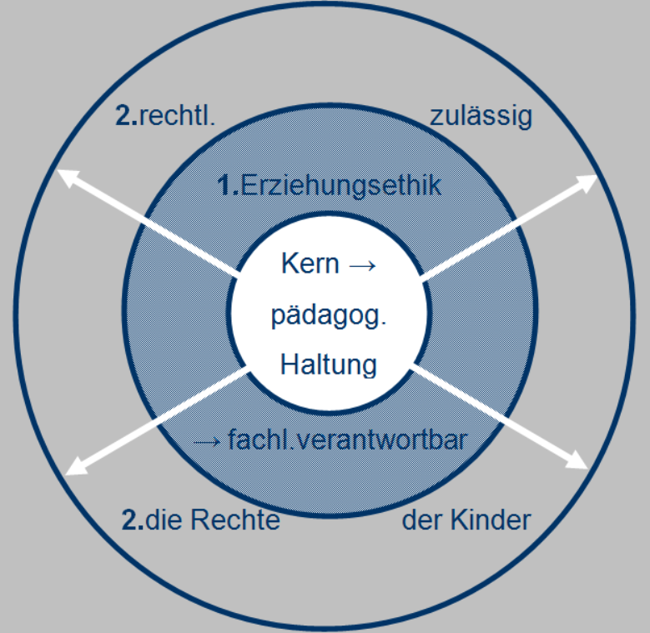
Grenzsetzungen im päd. Alltag - mittelbar Verantwortliche
5. Kindeswohl - Entscheidungen werden in 3 Stufen getroffen:
Basis = pädagogische Haltung
darauf baut die fachl. Reflexionsebene auf: ist die Entscheidg. fachlich
begründbar? Wird nachvollziehbar ein pädagogisches Ziel verfolgt?
darauf baut die rechtl. Reflexionsebene auf: Kindesrechte beinhaltend

Slide 76
Grenzsetzungen im päd. Alltag - mittelbar Verantwortliche
6. Die Begriffe „Kindeswohl“ und „Kindeswohlgefährdung“
Kindeswohl = umschließt das körperliche, geistige und seelische Wohl, in d. Pädagogik sichergestellt durch fachlich legitimes, d.h. begründbares, Verhalten.
Fachlich begründbar ist Verhalten, wenn nachvollziehbar ein pädagogisches Ziel der Eigenverantwortlichkeit und/ od. „Gemeinschaftsfähigkeit“ verfolgt wird.
Kindeswohlgefährdung = liegt im Kontext der Pädagogik vor:
Bei Lebens- oder erhebliche Gesundheitsgefahr
Bei prognostizierter andauernder Gefahr für d. Entwicklung zur eigenverant- wortlichen, gemeinschaftsfähigen Persönlichkeit in körperlicher, geistiger o. seelischer Hinsicht, verursacht durch fachlich nicht begründbares Verhalten. Dies ist zum Beispiel der Fall bei Vernachlässigung. Vernachlässigung ist kindeswohlgefährdend, wenn aufgrund fehlender o. unzureichender Fürsor- ge elementare Bedürfnisse nicht oder nur mangelhaft befriedigt werden, mit der Prognose chronischer körperlicher, geistiger o. seel. Unterversorgung.

Slide 77
7. Grenzsetzung / Prüfschema

Slide 78
8. Grenzsetzung - Freiheit der Fortbewegung
Freiheitsentzug / „geschlossene Unterbringung“ – allg. Bund.verfass.ges. „Schutz d. persönlichen Freiheit“ (spezielles Unterbringungsgesetz UBG):
Artikel 1 Jedermann hat d.Recht auf Freiheit u.Sicherheit (persönliche Freiheit).
Niemand darf aus anderen als den in diesem Bundesverfassungsgesetz genannten Gründen oder auf eine andere als die gesetzlich vorgeschriebene Weise festgenommen oder angehalten werden.
Artikel 2 Die persönliche Freiheit darf einem Menschen in folgenden Fällen auf die gesetzlich vorgeschriebene Weise entzogen werden (Ziffer 6): zum Zweck notwendiger Erziehungsmaßnahmen bei einem Minderjährigen.
Artikel 6 Jedermann, der festgenommen o. angehalten wird, hat das Recht auf ein Verfahren, in dem durch Gericht o. durch eine and. unabhängige Behörde über d.Rechtmäßigkeit d.Freiheitsentzuges entschieden u.im Falle d. Rechts- widrigkeit seine Freilassg. angeordnet wird. Die Entscheidg. hat binnen einer Woche zu ergehen, es sei denn, d.Anhaltung hätte vorher geendet. Im Fall einer Anhaltg. v.unbestimmter Dauer ist deren Notwendigk.in angemess.Abstän- den durch ein Gericht o.durch eine and. unabhängige Behörde zu überprüfen.

Slide 79
8. Grenzsetzung - Freiheit der Fortbewegung
Freiheitsbeeinträchtigung in der Erziehung / Pädagogik
Die körperliche Bewegungsfreiheit wird erschwert:
durch Intensivbetreuung als päd. begründbare/ legitime auf Dauer ausge- richtete stationärer Betreuung mittels engmaschiger personaler Kontrollen
durch Einzelmaßnahme fachlich begründbar/ legitim (z.B. Festhalten od. vor die Tür stellen während des päd. Gesprächs). Das heißt: die freiheitsbe- einträchtigende Maßnahme ist geeignet, päd. Wirkung zu erzielen, z.B. als Gespräch, das zielführend auf Beruhigung ausgerichtet ist. Wird die Bewe- gungsfreiheit nach erfolglosem Gespräch nicht wiederhergestellt, fehlt die päd. Begründbarkeit, liegt Illegitimität vor, d.h. Legalität kann nur bei akuter Eigen- oder Fremdgefährdung des Kind./ Jugdln. als freiheitsbeschränkende Maßnahme gegeben sein (nächste Folie).
Sonderfall „In Aussicht gestellte Konsequenzen“: „Zimmer-/ Hausarrest“

Slide 80
8. Grenzsetzung - Freiheit der Fortbewegung
Freiheitsbeschränkung im Kontext der Erziehung
Auszuschließen bei päd.begründbarer/ legitimer Freiheitsbeeinträchtigg.
Sie beinhaltet den Entzug körperlicher Bewegungsfreiheit durch mecha- nische Vorrichtungen, Medikamente oder auf andere Weise bei akuter Ei- gen- oder Fremdgefährdung eines Kind./ Jugendln. („Gefahrenabwehr“ ⃰ ):
• als Einzelmaßnahme ohne fachliche Begründbarkeit, d.h. fachlich illegitim
aber rechtlich zulässig (z.B. am Boden fixieren oder Raumabschluss)
----------------------------------------------------------------------------------------------------------
⃰ „Gefahrenabwehr“ muss „erforderlich, geeignet (daher Raumabschluss in Begleitung oder mit Kommunikationsmöglichkeit), verhältnismäßig“ sein
----------------------------------------------------------------------------------------------------------

Slide 81
8. Grenzsetzung - Freiheit der Fortbewegung
Grenzsetzungen - Fortbewegungsfreiheit
a. pädagogisch legitimer = begründbarer
Eingriff in die Fortbewegungsfreiheit
▼
b. Eingriff in Fortbewegungsfreiheit bei
akuter Eigen-/ Fremdgefährdg des K./J.
▼
a. (-) und b. (-)
§ 99 StG: „ Wer einen anderen widerrechtl.
gefangen hält o. ihm auf andere Weise die
persönliche Freiheit entzieht …“
Verletzung der Fortbewegungsfreiheit
Freiheitsbeeinträchtigg. als päd. Grenzsetzung
Freiheitsbeschränkung als „Gefahrenabwehr“
Freiheitsberaubung als Straftat

Slide 82
8. Grenzsetzung - Freiheit der Fortbewegung
↔
Freiheitsbeeinträchtigende Maßnahmen
fachlich begründbar
beinhalten keine Freiheitsbeschränkung
PÄDAGOGIK
Maßnahmen der Freiheitsbeschränkg.
fachlich nicht begründbar
„Gefahrenabwehr“ / RECHT
Freiheitsentziehende Unterbringung
auf Dauer angelegte „geschlossene Unterbringung“
„Gefahrenabwehr“ / RECHT

Slide 83
Grenzsetzungen im päd. Alltag - mittelbar Verantwortliche
9. Trägerverantwortung
beinhaltet administrative und fachlich- päd. Aufgaben des Anbieters:
In seiner fachlichen Verantwortung ist der Träger zuständig für die päd. und rechtlich einwandfreie Aufgabenerfüllung. Dabei setzt er Vorgaben zur päd.Grundhaltung u. zur Rechtmäßigkeit: durch Beratung/Fortbildg. und Aufsicht (Weisungen). Diese fachl. Steuerung wird im Auftrag der Geschäftsführung auch von Fachbereichsleitern/ innen wahrgenommen.
Unter administrativem Aspekt werden personelle, sachliche und organis. Ressourcen zur Verfügung gestellt u.wird deren Finanzierung gesichert, auch wird „Dienstaufsicht“ im Kontext d. Arbeitsrechts wahrgenommen.
Im fachlichen Kontext geht es um eine gemeinsame päd. Grundhaltung des An-
bieters, insbesondere in krisenhaften Situationen des pädagog. Alltags durch:
offene Diskussionen ermöglichende Betriebskultur
Organisationsstrukturen im Sinne transparenter Betriebsabläufe/ u.a. im Rahmen von Beschwerdemanagement
Beschreiben „fachlicher Handlungsleitlinien“ zur Orientierung

Slide 84
Grenzsetzungen im päd. Alltag - mittelbar Verantwortliche
9. Trägerverantwortung
Die Wahrnehmung der Trägerverantwortung muss gesichert sein, insbes. die fachliche Steuerung
Ein wesentlicher Faktor der Trägerverantwortung liegt im päd. Ansatz darin, die eigene päd. Grundhaltung als Orientierung zu beschreiben (nicht als ar- beitsrechtliche Weisung sondern als Bottom-up-Prozess). In einer "Agenda päd. Grundhaltung" sollte- auch im Vorfeld genereller "Leitlinien päd.Kunst"- der Anbieter verdeutlichen, welchen pädag. Weg er beschreitet: einen von Grenzsetzungen geprägten? Für Obsorgeberechtigte, die den Erziehungs- auftrag erteilen, sowie für Jugendbehörden ist die entsprechende Informa- tion von großer Bedeutung.
Die Agenda unterliegt der Beratung der Jugendbehörden. Sie sollte neben Grundsatzaussagen fallbezogen sein, d.h. typische päd. Alltagssituationen aufgreifen und insoweit fachlich begründbare Verhaltensoptionen auflisten.
Die Agenda ist gegenüber Obsorgeberechtigten u. Jugd.behörden Selbst- verpflichtung, mittels derer das Beachten fachlicher Erziehungsgrenzen ga- rantiert wird. Sie dient nicht der rechtlichen Absicherung.

Slide 85
Grenzsetzungen im päd. Alltag - mittelbar Verantwortliche
9. Trägerverantwortung
Folgendes beinhaltet die Trägerverantwortung im Einzelnen:
1. Trägereignung wird garantiert: Eignung zur „Kindeswohl“- Sicherung durch
Zuverlässigkeit und Kooperation mit Jugendbehörden
2. Wirtschaftliche Sicherung
3. Festlegen der Rechtsform und Gestalten der daraus resultierenden Notwen-
digkeiten wie Satzung oder Gesellschaftsvertrag
4. Zurverfügungstellen personeller, sachlicher, organisatorischer Ressourcen
im Rahmen gesicherter Finanzierung
5. Personalverantwortung: Personalauswahl, - einstellung, „Dienstaufsicht“
im Rahmen des Arbeitsrechts, Sicherstellung von Beratung und Fortbildung
6. Verantwortung für das rechtmäßige Verhalten im Angebot: Sicherstellen
der Rechtmäßigkeit des Verhaltens durch generelle Vorgaben, etwa im Hin-
blick auf besondere Fach- und Rechtsfragen
7. Fachliche Steuerung/ Beschreiben „fachlicher Handlungsleitlinien“
8. Organisationsverantwortung: Organisationsstruktur, Ablauforganisation
9. Qualitätsentwicklung und -sicherung

Slide 86
Grenzsetzungen im päd. Alltag - mittelbar Verantwortliche
10. Trägerverantwortung / Fachliche Handlungsleitlinien
Für alle „aktiven pädagogischen Grenzsetzungen“ wie die Wegnahme von
Zigaretten/ Drogen/ Handys
→ brauchen wir die ausdrückliche Zustimmung Obsorgeberechtigter,
am besten durch Kenntnisnahme „fachlicher Handlungsleitlinien“ bei
der Aufnahme.
Fachliche Handlungsleitlinien
→ werden im „permanenten Qualitätszyklus“ entsprechend neuer Erkenntnis- se fortgeschrieben (wird im weiteren Verlauf erläutert).

Slide 87
Grenzsetzungen im päd. Alltag - mittelbar Verantwortliche
10. Trägerverantwortung / Fachliche Handlungsleitlinien
Handlungsleitlinien – Konsequenz aus der Heimgeschichte
Die Schicksale von Kindern/ Jugendlichen in der Nachkriegszeit sind in ihrer Ursache aufzuarbeiten. Wenn wir die Heimvergangenheit auf d. heutige aus- serfamiliäre Erziehung projizieren, sind immer noch wesentliche Ursachen damaliger Vorkommnisse existent, wenn auch ohne vergleichbar gravierende Wirkungen: mangelnde Transparenz, ob und inwieweit die Kindesrechte im Alltag der Pädagogik gewahrt sind, sowie „Kindeswohl“-Beliebigkeit“, verbun- den mit einem unklaren „Gewalt“verbot.
fehlender Rahmen fachlicher Legitimation, z.B. für restriktive Maßnahmen
wie Postkontrollen und Besuchsverboten.
Es ist an der Zeit, Grenzen d. Erziehung in Handlungsleitlinien zu beschrei-
ben.

Slide 88
10. Trägerverantwortung / Fachliche Handlungsleitlinien
Handlungsleitlinien sind in folgendem Kontext relevant:
Grundlegende "Leitlinien päd. Kunst" i.S. ausformulierter Erziehungs- ethik: wann wird der Rahmen fachlicher Begründbarkeit verlassen, liegt ein „päd. Kunstfehler“ vor ?
"Fachl. Handlungsleitlinien" der Träger/ "Agenda päd. Grundhaltung"; Bemerkung: "Leitlinien pädag. Kunst" würden erleichternden Rahmen für den Träger bieten, den eigenen päd. Weg zu beschreiben. In einem solch grundlegenden Rahmen „fachl. Begründbarkeit“ kann der Träger leichter seinen eigenen päd. Weg beschreiben.
"Allg. Handlungsleitlinien" mittelbar verantwortlicher Behörden (Ju- gendbehörden), in denen die Wahrnehmung des gesetzlichen Auftrags er- läutert wird: welches Kindeswohlverständnis haben wir?
Grenzsetzungen im päd. Alltag - mittelbar Verantwortliche

Slide 89
Grenzsetzungen im päd. Alltag - mittelbar Verantwortliche
10. „Fachliche Handlungsleitlinien“ bieten eine eindeutige Abgrenzung im
Doppelauftrag Pädagogik - Aufsicht
a. Pädagogischer Primärauftrag → Persönlichkeitsentwicklung
b. Aufsichtsverantwortung:
  - als zivilrechtliche Aufsichtspflicht im Rahmen einer Gefahr für Kind/Ju-
  gendliche/n durch Andere oder für Andere durch Kind/ Jugendliche/n: vor-
  hersehbaren und vermeidbarem Schaden im Rahmen der Zumutbarkeit
  vermeiden („pädagogisches Band“) → sonst Schadensersatz
  - als Gefahrenabwehr bei akuter Eigen- oder Fremdgefährdung des/r Kin-
  des/J. durch erforderliche, „geeignete“, „verhältnismäßige“ Maßnahmen
  → Notwehr/ -hilfe
Da die Ziele der Pädagogik u. der Aufsicht unterschiedlichen Inhalts sind, stellt der Doppelauftrag eine besondere Herausforderung dar.

Slide 90
Grenzsetzungen im päd. Alltag - mittelbar Verantwortliche
10. „Fachliche Handlungsleitlinien“ bieten eine eindeutige Abgrenzung im
Doppelauftrag Pädagogik - Aufsicht
Zu unterscheiden ist also päd.Verhalten v. Maßnahmen der Gefahrenabwehr
bei akuter Eigen- oder Fremdgefährdung eines Kindes/ Jugendlichen. Letzte-
res schließt nicht aus, dass zugleich auch päd.Ziele verfolgt werden: die Pä-
dagogin handelt z.B. - bedingt durch den primären Erziehungsauftrag - auch
päd., wenn sie während des Festhaltens zugleich beruhigend auf d. aggres-
sive Kind einwirkt. Sie/er verfolgt dann nicht nur das Ziel d. Gefahrenabwehr
(Aufsicht), vielmehr auch das Ziel, diese Gefahrenabwehr kommunikativ so
einzubetten, dass sie das Kind nicht zu sehr verstört.
Zudem ist Voraussetzung für jede Maßnahme der Gefahrenabwehr, dass
eine päd. Beziehung besteht. Diese ist wesentlich mitbestimmend dafür, ob
sich z.B. ein Kind festhalten lässt. Die vorangegangenen Beziehungserfah-
rungen mit der/m PädagogIn sind in der Situation der Gefahrenabwehr also
von großer Bedeutung.

Slide 91
Grenzsetzungen im päd. Alltag - mittelbar Verantwortliche
10. „Fachliche Handlungsleitlinien“ bieten eine eindeutige Abgrenzung im
Doppelauftrag Pädagogik - Aufsicht
Wichtig sind auch folgende Erkenntnisse:
Wenn es die Situation ermöglicht, d.h. keine akute Gefahrenlage vorliegt,
sollte Eigen-/ Fremdgefährdung eines Kindes/ Jugendlichen päd. begegnet
werden, z.B. mittels eines Gesprächs. Dies kann im weiteren Verlauf einer
akuten Gefahrenlage entgegen wirken, Maßnahmen der Gefahrenabwehr u.
damit verbundene Eingriffe in Kindesrechte entbehrlich machen.
Sofern einer akuten Gefährdung mittels Maßnahmen der Gefahrenabwehr
begegnet wird, entspricht der damit verbundene Eingriff in ein Kindesrecht
(z.B. Festhalten) nur dann der rechtlichen Voraussetzung „geeignet“, wenn
der Vorfall pädagogisch aufgearbeitet wird.
Im Medizinalrecht gilt für die empirisch entwickelten "Regeln ärztl. Kunst", dass eine in diesem fachlichen Rahmen durchgeführte Behandlung vom Ein- verständnis der/des PatientIn getragen ist= keine strafbare Körperverletzung. In außerfamiliärer Pädagigik würden „Leitlinien päd. Kunst“ dazu führen,dass in solchem Rahmen ausformulierter Erziehungsethik durchgeführte Erziehg. vom Erziehungsauftrag gedeckt ist, d.h. von obsorgerechtlicher Zustimmung.

Slide 92
Grenzsetzungen im päd. Alltag - mittelbar Verantwortliche
10. Trägerverantwortung / Fachliche Handlungsleitlinien
Die rechtliche Wirkung „fachlicher Handlungsleitlinien“:
Solange fachliche Handlgs.leitlinien fehlen, erstreckt sich die stillschwei- gende Zustimmg. Obsorgeberechtigter nur im allg. Sinn auf das für sie vor- hersehbare Erziehungsverhalten. Für einzelne, diesen Rahmen verlassen- de Erziehungsmethoden müsste eine ausdrückliche Zustimmung im Ein- zelfall eingeholt werden.
Soweit Anbieter fachl. Handlungsleitlinien besitzen, konkretisiert sich die Zustimmung auf die dort beschriebene pädag. Haltung des Anbieters und das damit verbundene päd.Verhalten. Hierbei ist jedoch zu beachten,dass "fachliche Handlungsleitlinien" von d. Obsorgeberechtigten unterschrieben werden u. dass es auch Missbrauch des Obsorgerechts gibt (= die Zustim-mung beinhaltet eine Kindeswohlgefährdung oder stellt eine Straftat dar).
Die Leitlinie sollte Grundlage eines Qualitätsdialoges zwischen Anbieter u. Jugendbehörden sein. So könnte im Kontext einheitl. Kindeswohlver-
ständnisses eine gesicherte Grundlage geschaffen werden.

Slide 93
10. Trägerverantwortung / „fachliche Handlungsleitlinien“
Auszug: Inhalt „fachlicher Handlungsleitlinien“ → Präambel
Das Fehlen einer praxisgerechten „Gewalt“- Definition im „Gewaltverbot der Er- ziehung“, verbunden mit mangelhafter Transparenz im Thema „Handlungssi- cherheit“, unzureichende Beratung von Jugd.behörden in kritischen Situationen des päd. Alltags und Beliebigkeit in deren Kindeswohlinterpretation, sind für uns Anlass, durch die nachfolgenden Leitlinien zu verbesserter Handlungssicherheit beizutragen. Wir als Träger … nehmen damit sowohl intern für unsere KollegIn- nen als auch selbstbindend gegenüber Obsorgeberechtigten, Jugendbehörden unsere Kindesschutzverantwortung selbstbindend wahr. Wir sehen die dort zum Ausdruck kommende päd.Grundhaltung als Orientierungsrahmen fachlicher Er- ziehungsgrenzen u. gehen davon aus, dass zukünftig überregionale „Leitlinien päd. Kunst“ als ausformulierte Erz.ethik die Leitsätze basisorientiert begleiten.
Wenn wir uns darüber hinaus zu einem permanenten Qualitätszyklus verpflich- ten, der zur Weiterentwicklung der Leitsätze führt, wollen wir den Gedanken le- ben, schwierigen Situationen weitestmöglich päd. zu begegnen u. zugespitzte Situationen der Eigen- o.Fremdgefährdung eines K/J.,in denen ein päd. Zugang nicht mehr gegeben ist,zu vermeiden. Wir sind uns dabei d.bes. Herausforderg. bewusst, die unser Doppelauftrag „Erziehen - Aufsicht“ bedingt, und wollen uns, soweit es möglich ist,auf keine nicht beherrschbaren „Machtspiralen“ einlassen.

Slide 94
10. Trägerverantwortung / „fachliche Handlungsleitlinien“
Auszug: Inhalt „fachlicher Handlungsleitlinien“ 1. Leitsätze
Wir bevorzugen päd. Zuwendung gegenüber verbaler Grenzsetzung wie Ver-
bote u. Strafen,Letztere wiederum gegenüber aktiven Grenzsetzungen wie d.
Wegnahme von Gegenständen (z.B. Tabak/ Drogen).
Sofern wir bei Eigen- oder Fremdgefährdung von Kindern/ Jugd.lichen. in ein Kindesrecht eingreifen, etwa ein Kind festhalten, das Andere schlägt, orientie- ren wir uns an folgenden Prinzipien:
Wir wollen, sofern dies im Einzelfall möglich ist, neben Maßnahmen der juri-
stischen Gefahrenabwehr auch päd. Ziele verfolgen, z.B. während des Fest-
haltens beruhigend auf ein aggressives Kind einwirken.
Sobald sich ein K./ J. beruhigt hat, arbeiten wir die Situation pädagog. auf.
Für uns ist Voraussetzung für jede Maßnahme der Gefahrenabwehr, dass ei-
ne päd. Beziehung besteht. Diese ist wesentlich mitbestimmend dafür, ob s.
z.B. ein Kind festhalten lässt. Vorangegangene Beziehungserfahrungen mit
dem Pädagogen sind in d. Situation der Gef.abwehr von großer Bedeutung.

Slide 95
10. Trägerverantwortung / „fachliche Handlungsleitlinien“
Auszug: Inhalt „fachlicher Handlungsleitlinien“ 1. Leitsätze
Da wir für Erziehung stehen, die i.R. unserer päd. Grundhaltung fachlich be- gründbar und rechtlich zulässig ist, lehnen wir z.B. folgende Maßnahmen ab:
demütigende Strafen wie Essensentzug/-zwang
sinnlose Strafarbeiten
Ausräumen eines Zimmers, um d.Bedeutung von Eigentum nahe zu bringen
Wir sind der Überzeugung, dass Pädagogik nicht nur an rechtl. sondern auch an fachliche Grenzen stößt. Grenzsituationen zu erkennen und sich damit im Team zu öffnen, halten wir für ein Wesensmerkmal päd. Kompetenz. Daraus erwächst die Chance, eigene Handlungssicherheit zu festigen, den Schutz der uns Anvertrauten.
In einem Rahmen fachlicher Begründbarkeit (s. Prüfschema) bekennen wir uns zu best. päd. Verhalten, das wir nachfolgend anhand typ. Fallbeispiele er- läutern. Dabei ist d.Frage, welches päd.Verhalten fachlich begründbar ist,stets unter bes. Berücksichtigung der päd. Indikation des jew. Einzelfalls zu sehen.

Slide 96
10. Trägerverantwortung / „fachliche Handlungsleitlinien“
Auszug „fachlicher Handlungsleitlinien“:
2. Fachlich- rechtliches Bewerten typischer Fallbeispiele
Wie wir uns innerhalb fachlicher und rechtlicher Grenzen aufstellen, erläutern wir nachfolgend anhand typ. Fallbeispiele aus dem päd. Alltag. Die Aufzählung kann nicht abschließend sein. Sie verdeutlich aber unsere päd. Grundhaltung.
Wichtig ist für uns, dass wir nach dem Prüfschema zulässige Machtoptionen als letztes Mittel begreifen und trotz fachl. Begründbarkeit und rechtl. Zulässigkeit überlegen,ob zukünftig nicht ein päd. effektiverer Weg begangen werden sollte.

Slide 97
10. Trägerverantwortung / „fachliche Handlungsleitlinien“
Andauernder QM-
Prozess im R.des
fachl.- rechtlichen
Bewertens krisen-
hafter Situationen
Öffnen von Problemen
des päd.
Alltags
Päd.Grund-
haltung for- mulieren: in fachl. Hand- lgs.leitlinien
Selbstrefle-
xion sowie
Reflexion
im Team
Meinungs-bildung im Fachbereich
/angebots-
spezifisch
Prüfschema
„zul.Macht i.päd.Alltag“
anwenden

Slide 98
Workshop: Grenzen der Erziehg. / ausgerichtet auf päd. Alltag
Was meint unser Auftrag Volle Pflege und Erziehung? Welche Verpflichtungen gehen damit einher und welche Grenzen gibt es (gesetzmäßige Grenzen der Erziehung/ ausgerichtet auf den päd. Alltag).
Primärer Erziehungsauftrag → „Pflege und Erziehung“ (z.B. §1 IV WKJHG)
Sekundär Aufsichtsauftrag → Aufsichtspflicht / Zivilrecht
→ Befugnis zur Reaktion bei akuter Gefahr/ Strafr.
„Pflege u. Erziehung“ sind Bestandteil der „vollen Erziehung“/§30 WKJHG
Pflege beinhaltet die Verantwortg. für Körperpflege u. Ernährung (Grundpflege) sowie für die Behandlung v. Krankheiten (Behandlungspflege/ erfordl.falls nach ärztl. Entscheidg.); K./ Jugl. werden - entsprechend ihrer Entwicklungsstufe zur körperl. Hygiene und ges. Ernährung angehalten.
Erziehung = „Förderung der Entwicklg. zur eigenverantwortl., gemeinschaftsfä- higen Persönlichkeit“/ §1 I WKJHG

Slide 99
Workshop: Grenzen der Erziehg. / ausgerichtet auf päd. Alltag
L. (männlich, 12 Jahre alt) will nachts gegen 0:00 Uhr das Haus verlassen. Mit- arbeiter ist selbst schon im Bett, hört ihn aber und begegnet ihm auf dem Flur.
Wie kann s. der Mitarbeiter verhalten, um L. am Verlassen des Hauses zu hin- dern, davon ausgehend, dass s. L. in gefährdende Situationen begeben kann?
Zwei Jugendliche geraten im Gruppenraum in einen Streit, zunächst verbal, später mit Schubsen, Bedrohungen und Androhung körperlicher Gewalt.
Wie können wir die beiden trennen? Was dürfen wir/ was nicht?
Dürfen wir einen in sein Zimmer bringen, auch gegen seinen Willen?

Slide 100
Workshop: Grenzen der Erziehg. / ausgerichtet auf päd. Alltag
Ein Fünfzehnjähriger bleibt in der Nacht nicht auf seinem Zimmer. Er provoziert den Nachtdienst und die anderen Jugendlichen. Der Betreuer fordert ihn auf, ins Zimmer zu gehen. Nachdem er der Aufforderung nicht nachkommt, will ihn der Betreuer an der Hand nehmen. Nun geht er auf sein Zimmer. Dort hört er jedoch laut Musik. Da es bereits nach 23 Uhr ist, kündigt ihm der Betreuer an, die Anlage wegzunehmen, wenn er sie nicht leiser drehe. Nachdem der Betreu- er das Zimmer verlassen hat, wird die Musik erneut laut gestellt. So geht es ein paar Mal hin u. her, bis der Betreuer die Anlage abnehmen will. Dabei entsteht eine Rangelei. Der Jugendliche „schraubt sich“ in seinem Verhalten (Provozie- ren, beleidigen, hysterisches Lachen), so weit hoch, dass der Betreuer die Situ- ation nicht mehr einschätzen kann und durch den Nachtdienst die Polizei und den Notarzt verständigen lässt.
Welche Alternativen sind denkbar ?

Slide 101
Workshop: Grenzen der Erziehg. / ausgerichtet auf päd. Alltag
Ein Jugendlicher provoziert während der Mahlzeit die anderen Jugendlichen, indem er beleidigende Sprüche über deren Aussehen und Figur von sich gibt. Er wird vom Erzieher mehrfach aufgefordert, dies zu unterlassen, da es für die anderen Jugendlichen sehr verletzend sei und er selbst auch nicht möchte, dass abwertend über ihn gesprochen werde. Der Jugendliche ist jedoch nicht still, fängt vielmehr an, den Erzieher ebenfalls verbal zu beleidigen und ihm Tiernamen zu geben. Dies führt zu einer Belustigung der gesamten Gruppe, woraufhin der Erzieher den Jugendlichen auffordert den Raum zu verlassen. Der Jugendliche weigert sich, der Erzieher hält ihn am Arm, zieht ihn von seinem Stuhl und schiebt ihn aus dem Speiseraum.
Welche Alternativen sind denkbar ?

Slide 102
Workshop: Grenzen der Erziehg. / ausgerichtet auf päd. Alltag
- Können wir als Mitarbeiter ein Kind streicheln oder auf den Schoß setzen?
Die Bilder, Inhalte und Botschaften von Postern und Kleidung passen oft nicht zu unseren gesellschaftlichen Werten, bzw. unserer Grundeinstellung. Dürfen wir solche Sachen verbieten und auch einziehen?
Ein Jugendlicher nervt andere Kinder und weigert sich dann, aus der Situation zu gehen. Darf ich den Jugendlichen „handfest“ am Arm ziehen, schieben, oder drücken bzw. aus der Situation tragen?
Wenn Kinder ausgerastet sind und das Zimmer verwüsten, werden sie von 1 oder 2 Erwachsenen fixiert, d.h. auf dem Boden gelegt und so lange festgehal- ten, bis sie sich beruhigen. Da sie oft wild um sich schlagen, werden unange- nehme Festhaltetechniken angewendet, die auch schmerzhaft sind. Anschlies- send werden oft noch die Zimmer leer geräumt, die Kinder müssen sich ihr Mo- biliar „zurück verdienen“.

Slide 103
Nachdem sich zwei Jugendliche in ihrem Zimmer während der Hausaufgaben-zeit fortlaufend gegenseitig provozieren und sich mit Gegenständen bewerfen, wird ihnen angedroht, die Zimmertüre auszuhängen, sollten sie diese nicht geöffnet lassen und sich um ihre Hausaufgaben kümmern. Die gegenseitigen Provokationen und Schuldzuweisungen ziehen sich über den gesamten Tag bis zur Schlafenszeit. Beide beschuldigen sich gegenseitig, Gegenstände zerstört zu haben. Ein gemeinsames Gespräch, wie sie mit dem Eigentum des Anderen umgehen und die Zeit der Hausaufgaben positiv nutzen, ist nicht möglich. Da sie ihre Zimmertüre immer wieder schließen, wird ihnen die Zimmertür ausgehängt.
Welche Alternativen sind denkbar ?

Slide 104
Workshop: Grenzen der Erziehg. / ausgerichtet auf päd. Alltag
Ein Bewohner erzählt dem MA im Dienst, ein anderer Bewohner habe Drogen in seinem Besitz und verstecke diese in seinem Zimmer. Der MA spricht den Jugendlichen an, dieser reagiert abweisend und erklärt, die MA dürften seine Sachen nicht durchsuchen.
Damian 8 Jahre
Aufgrund mehrerer Konfliktsituationen wird sein Verhalten vehementer. Ich brin- ge ihn ins Zimmer, um zu beruhigen. Er kommt mehrfach heraus und wird wie- der in das Zimmer gebracht. Er bewirft den Erzieher mit Gegenständen. Darauf- hin hält ihn der Erzieher an den Armen fest. Nun beginnt Damian zu treten. Der Erzieher zieht ihn näher zu sich, um die Füße zu blockieren, spricht ruhig auf ihn ein. Nach einiger Zeit lässt der Erzieher los, geht aus dem Zimmer und hält die Türe zu.

Slide 105
WORKSHOP/ Umgang mit der Aufsichtsbehörde
§ 46 Sozialpäd. Einrichtungen können als station. u. teilstationäre Dienste angeboten werden; sie umfassen vor allem:
- Betreuungseinrichtungen für Notsituationen
- Betreuungseinrichtungen für die dauerhafte Betreuung von K. / Jugendlichen
- betreute Wohnformen für Jugendliche
- nicht ortsfeste Formen der Sozialpädagogik.
Sozialpäd. Einrichtungen, die zur Übernahme v.Minderjährigen in Volle Er-
ziehung bestimmt sind (§ 30), dürfen nur mit Bewilligung (Bescheid) des
Magistrats errichtet u. betrieben werden. Bewilligung ist zu erteilen, wenn
- ein nach wissenschaftl. Erkenntnissen erstelltes sozialpäd. Konzept vorliegt,
- für die Leitung der Einrichtung u. für die Pflege+ Erziehung der Minderjährgn.
eine entsprechende Anzahl von Fachkräften zur Verfügung steht
- die örtliche Lage der Einrichtung sowie deren Räumlichkeiten geeignet
- und die wirtschaftlichen Voraussetzungen für eine den Aufgaben der Kinder-
u. Jugendhilfe entsprechende Betreuung gegeben sind.
Im Einzelnen: VO – RICHTLINIEN FÜR DIE ERRICHTUNG UND DEN
BETRIEB VON SOZ.PÄD: EINRICHTUNGEN - 2015

Slide 106
WORKSHOP/ Umgang mit der Aufsichtsbehörde
Träger haben im Umgang mit Aufs. Behörden folgende Alternative:
- nachvollziehbare Entscheidungen i. S. d. "Kindeswohls„/ der "KW.gefährdung"
- angesichts v. Belegungs-/ Erlaubnisabhängigkeit Absprachen ohne KW.bezug
Leider ist die 2.Alternative häufig anzutreffen, was Beliebigkeitsgefahr beinhal- tet, gibt es selten in "KW"/„KW.gefährdung" nachvollziehbar begründete Ent- scheidgn, die geeignet wären, dem Kindesschutz und der Handlungssicherheit zu dienen. Dies ist mit der Feststellung verbunden, dass auch Fachkräfte in Ju- gendbehörden ihre fachlich- rechtliche Handlungssicherheit stärken sollten.
Dem KW widersprechender Beliebigkeitsgefahr kann nur mittels eines von allen Beteiligten anerkannten einheitlichen KW.verständnisses („KW“bewertungssy- stem“) begegnet werden.
Ein Träger: "Ich habe bewusst nach den Kriterien/ Standards der Entscheidung gefragt und darauf keine richtige Antwort erhalten, nur den Hinweis, dass ich gar nicht wissen könnte, welche Standards bestehen“ (Bemerkung: die dann auch leider nicht offengelegt wurden).

Slide 107
WORKSHOP/ Umgang mit der Aufsichtsbehörde
Beliebigkeitsgefahr wird nur dann begegnet, wenn die Entscheidungen anhand objektivierender, nachvollziehbarer Kriterien getroffen werden. Ausschließliche Subjektivität kann nur so ausgeschlossen werden: persönliche päd. Haltung ist wichtig, darf jedoch niemals ausschließliches Entscheidungskriterium sein.
Für Aufsichtsbehörden gilt auch:
- Beratung geht vor Aufsicht, allein schon wegen der präventiven Bedeutung.
- Wenn Fachkräfte mit "Rechtmäßigkeitsaufsicht" über Träger betraut sind,
ohne dass ihnen die damit verbundenen rechtsstaatlichen Mechanismen ver-
mittelt werden, werden sie notgedrungen ihre eigene päd. Haltung als aus-
schließliche Entscheidungsgrundlage nutzen.
- Damit ist freilich die Frage verbunden, ob die in solcher Weise wahrgenom-
mene Einrichtungsaufsicht dem "Kindeswohl" dienen kann: rechtsstaatliche
Grundsätze verlangen Entscheidungen anhand nachvollziehbarer und objekti-
vierender Kriterien; ausschließliche Subjektivität ist rechtswidrig, darf behördli-
chen Entscheidungen nicht zugrunde liegen. Entscheidungskriterien müssen
vielmehr sein: fachliche Begründbarkeit und rechtl. Zulässigkeit/ Kindesrechte.

Slide 108
WORKSHOP/ Umgang mit der Aufsichtsbehörde
Das Landesjugendamt lehnt eine Betriebserlaubnis ab, weil die beiden Betreuer ihrem Alter nach (Frau 55 Jahre, Mann 60 Jahre) bald berentet werden. Betreut werden Kinder/ Jugendliche ab 13 Jahren. Das Landesjugendamt weist auf die strikte Beachtung des Rentenalters hin.
Eine Betriebserlaubnis ist in der Vergangenheit erteilt worden. Nach Vorwür- fen der „Kindesmisshandlung“ wird d. Betriebserlaubnis widerrufen, später - bei unveränderter päd. Konzeption - um 5 Plätze reduziert.
Das LJA lehnt d. Betriebserlaubnis ab, da die Infrastruktur als nicht ausreichend empfunden, z.B. die Anbindung an den ÖPNV für unzureichend gehalten wird (zu lange Fahrplanintervalle/ am Wochenende eingeschränkter Fahrplan). Es wird ein Mindeststandard zugrunde gelegt,der max. Fahrzeit zur Schule vorgibt.
Das Landesjugendamt beschränkt die Wochenarbeitszeit freiberuflicher Pädagogen auf 38,5 Wochenstunden.

Slide 109
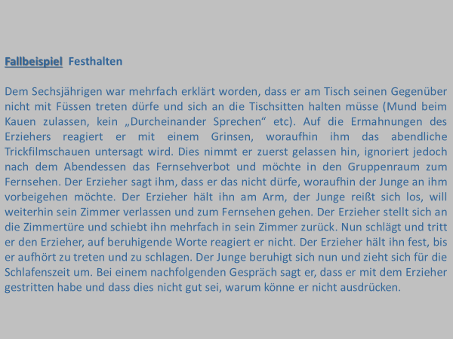
WORKSHOP/ Umgang mit der Aufsichtsbehörde

Slide 110
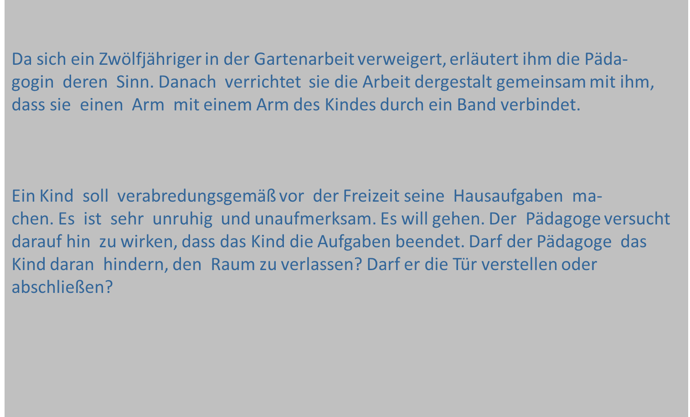
WORKSHOP/ Umgang mit der Aufsichtsbehörde

Slide 111
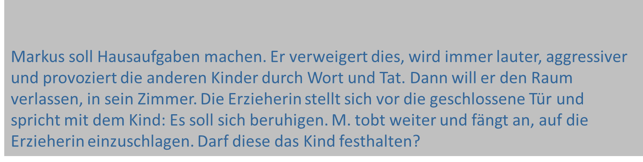
WORKSHOP/ Umgang mit der Aufsichtsbehörde
Beispielhaft:
- Sicherungsvorkehrungen, damit sich Jugendlicher nicht entfernt
- Bestimmte Bekleidung wie Badelatschen, damit sich J. nicht entfernt
- Bei Entweichung: in den Weg stellen / Festhalten
- Außerhalb der Einrichtung antreffen: festhalten, zurückbringen
Welche Alternativen sind denkbar ?

Slide 112
WORKSHOP/ Umgang mit der Aufsichtsbehörde
Zusammenfassung:
Aufsichtsbehörden nehmen aufgrund der Trägerhoheit u. der päd. Gestaltungs-
freiheit im Rahmen des/r „KW“/ „KW.gefährdung eine Rechtmäßigkeitsaufsicht wahr.
Sie haben in der Aufsicht nicht die Aufgabe „die besseren Pädagogen zu sein“.
Das können sie im Kontext von Beratung zum Ausdruck bringen.

Slide 113
Workshop / „Datenschutz/ Verschwiegenheit“
Information von Kindern und Jugendlichen über die Verschwiegenheit
Vorschlag: „Was Du uns anvertraust - Wir gehen damit sorgsam um“
Wir wollen mit Dir einen Weg gehen, an dessen Ende Du d. Ziel erreichst, Dich in unserer Gesellschaft zurechtzufinden.
Wir sind gehalten,die Schweigepflicht u. den Datenschutz zu beachten. Für uns bedeutet dies, dass wir grundsätzlich ohne Deine Zustimmung oder die Deiner Mutter/ Vaters niemand über das informieren, was Du uns an persönlichen Din- gen anvertraut hast. Dabei gibt es freilich Besonderheiten und Ausnahmen, die wir nachfolgend beschreiben:
- Um Andere zu informieren, werden wir in d. Regel Deine Mutter/ Deinen Vater
um schriftliche Zustimmg. bitten, Dich aber auch selbst,wenn wir den Eindruck
haben, dass Du uns verstehst.
- Unsere Mitarbeiter werden sich untereinander besprechen, um Dir zu helfen.
Sofern Du aber möchtest,dass ein bestimmter Mitarbeiter Deine Informationen
für sich behält,wird dieser darüber nicht mit Anderen sprechen. Etwas anderes
res gilt nur, wenn es um eine erhebliche Gefahr für Deine Gesundheit geht.
- Damit die zust. Behörde für die Hilfe, die Du bekommst, zahlt, wird sie über in-
soweit wichtige Dinge informiert.

Slide 114
Workshop / „Datenschutz/ Verschwiegenheit“
Information von Kindern und Jugendlichen über die Verschwiegenheit
Vorschlag: „Was Du uns anvertraust - Wir gehen damit sorgsam um“
- Sofern das möglich ist, werden wir Andere informieren, ohne Deinen Namen
zu nennen. Das gilt z.B. dann,wenn wir der Aufsichtsbehörde über wichtige Er-
eignisse berichten.
- Immer dann wenn wir Dir in einer Weise helfen möchten, wie dies Deine Mut-
ter/Dein Vater nicht erwarten, müssen wir diese um Zustimmung bitten u. über
das Notwendige unterrichten.
- Erst wenn es Dir schadet oder schaden kann, werden wir mit Deiner Mutter/
Vater über das sprechen, was Du uns anvertraut hast und diesen nicht sagen
möchtest.
- Alles was wir über Dich wissen, wird bei uns im Computer o. in Akten sorgsam
festgehalten. Du selbst und Deine Mutter/ Dein Vater können diese Unterlagen
einsehen, soweit es Dir oder Anderen nicht schadet.

Slide 115
1. Der Begriff „Kindeswohl“ ist im Rahmen des körperlichen, geistigen u. seel. Wohls in d. Erziehung zu konkretisieren. Er umschließt neben den Kindesrech- ten die fachliche Legitimität → fachlich begründbares Verhalten.
2. Integriert fachlich- rechtliche Gesetzesauslegung
In der Pädagogik kann nur fachl. legitimes/ begründbares Verhalten rech- tens sein → Verhalten, das nachvollziehbar der Persönlichkeitsentwicklung eines/r Kindes/ Jugendlichen dient, mithin päd. Ziele i. S. von „Eigenverantwort- lichkeit“ und/oder „Gemeinschaftsfähigkeit“ verfolgt. Es ist daher zu prüfen, ob Verhalten aus Sicht einer fiktiv neutralen, päd. geschulten Person geeignet ist, ein pädag. Ziel zu verfolgen. Eignung besagt, dass die breite Skala päd. Optio- nen beachtet ist. Verhalten, das kein nachvollziehbares päd. Ziel verfolgt, ist ungeeignet und „fachl. illegitim“. Ob Verhalten legitim (fachlich begründbar) ist, unterliegt einer einzelfallspezifischen Betrachtung, unter Berücksichtigung des Alters, der Entwicklungsstufe und der Ressourcen des/r Kindes/ Jugendlichen, darüber hinaus unter Berücksichtigung der Vorgeschichte sowie der jeweiligen konkreten Situation.
Zusammenfassung beider Tage - Wie geht es weiter?

Slide 116
3. Liegt „fachliche Illegitimität“ vor, ist das Verhalten auch illegal, es sei denn, es geht darum, einer konkreten Eigen- o. Fremdgefährdung des Kindes/ Jugendln. zu begegnen („Gefahrenabwehr“). → In diesem Kontext wird ein „Prüfschema zulässige Macht“ angeboten.
Das Prüfschema hilft, in schwierigen Situationen des päd. Alltags zwischen „zu- lässiger Macht“ u.„Machtmissbrauch“ zu unterscheiden. Dabei wird „Machtmiss- brauch“ mit unzuläss. „Gewalt“ gleichgesetzt. Bei „Machtmissbrauch“ im Sinne des Prüfschemas liegt zugleich die Verletzung eines Kindesrechts vor. In dem Prüfschema kann - neben der Einzelfallbetrachtung - im Rahmen einer allgem. Planung auch geprüft werden, ob - vorbehaltlich des Einzelfalls - eine best. Ver- haltensoption als „fachlich legitim“ in Betracht kommt (z.B. Wegnahme Handy oder sonstige in die pers. Freiheit des K./Jug. eingreifende Maßnahme).
4. Päd. Qualität bedeutet Verhalten auf Basis “fachlicher Legitimität“ und rechtl. Zulässigkeit (Legalität), verbunden mit bestmöglicher Wirksamkeit (prognostiz. Wahrscheinlichkeit des Erreichens eines pädag. Ziels). PädagogInnen können sich „fachlich legitim“ verhalten, ohne dass päd. Qualität vorliegt. Es ist daher stets zu fragen, ob es nicht eine wirksame Alternative gibt, das angestrebte päd. Ziel zu erreichen (Frage 5 des Prüfschemas).
Zusammenfassung beider Tage - Wie geht es weiter?

Slide 117
5. Ausgeschlossen muss sein, dass - weil auch ein päd. Ziel verfolgt wird – Maßnahmen der „Gefahrenabwehr“ (z.B. Postkontrolle) ausschließlich unter päd. Aspekten betrachtet werden, „pädagogisch importiert“. Im Gegen- teil: da die rechtlichen Anforderungen der „Gefahrenabwehr“ weiter reichen als die der „fachlichen Legitimität“, müssen die rechtlichen Voraussetzungen stets geprüft werden: „der Zweck darf nicht die Mittel heiligen“, es könnten Kin- desrechte verletzt werden. Rechtliche Voraussetzungen der „Gefahrenabwehr“ sind: erforderliche, geeignete und verhältnismäßige Reaktion auf eine Eigen- oder Fremdgefährdung.
6. Eine „Kindeswohlgefährdung“ liegt vor bei Lebens- o. erheblicher Gesund- heitsgefahr oder andauernder Gefährdung der Persönlichkeitsentwicklung.
7. Entscheidungen mittelbar Verantwortlicher (Leitung, Träger, Jugendamt, Landesjugendamt) sind nur dann „fachlich legitim“ - mithin kindeswohlgerecht - wenn sie eine Voraussetzg. setzen, um nachvollziehbar päd. Ziele zu verfolgen.
Zusammenfassung beider Tage - Wie geht es weiter?

Slide 118
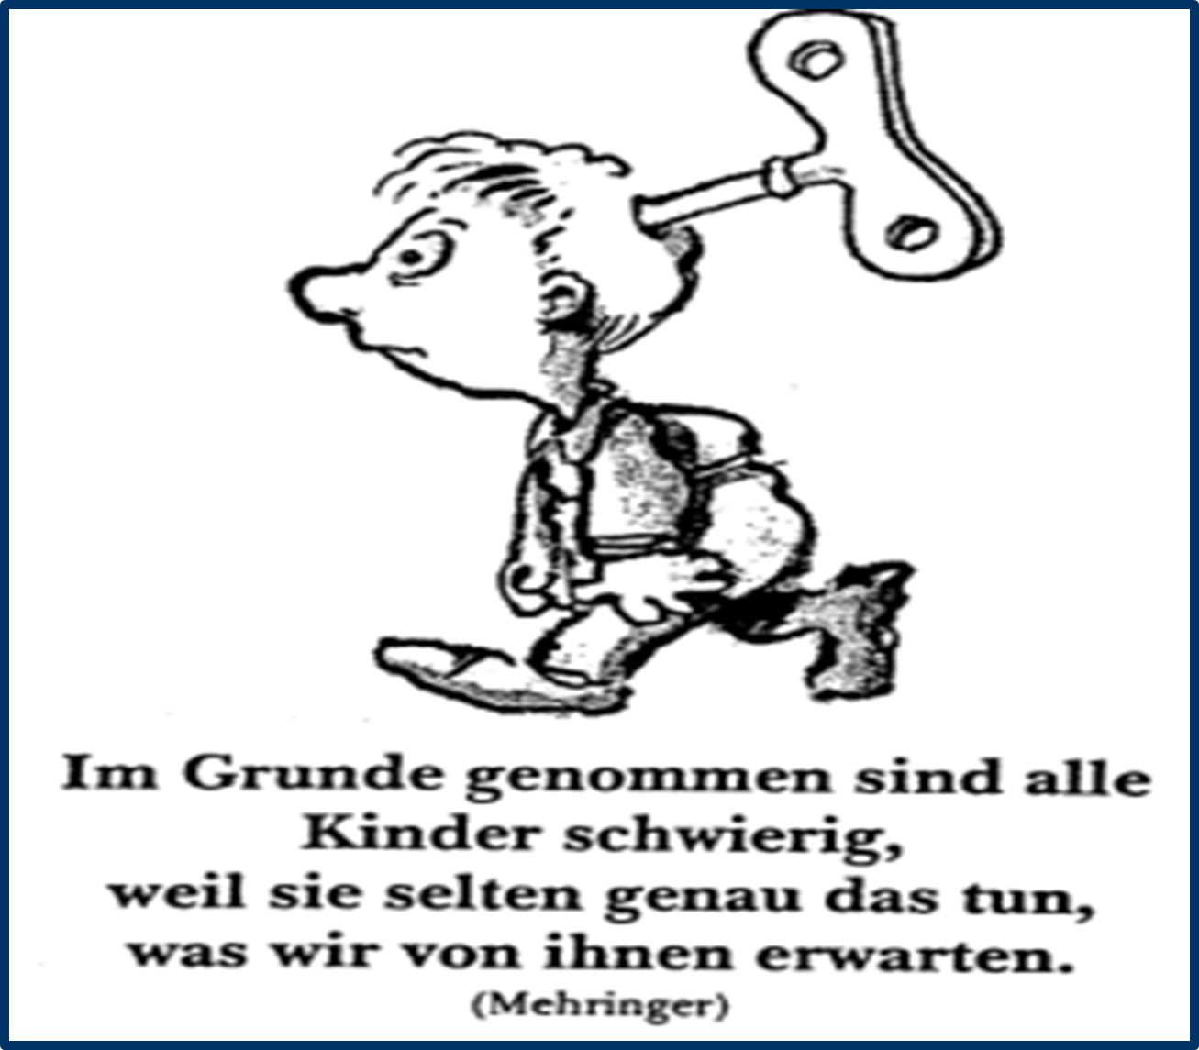
VIELEN DANK FÜR IHRE AUFMERKSAMKEIT

